Slide 1
电力拖动自动控制系统 —运动控制系统
电气工程学院 自动化
杨霞
2020年3月
Notes:
Kurzbeschreibung
Titel:
Bearbeiter:
Datum:

Slide 2
第6章 基于稳态模型的异步电动机调速系统
6.1 异步电动机稳态数学模型和调速方法
内 容 提 要
6.2 异步电动机调压调速
6.1 异步电动机的稳态数学模型和调速方法
6.2 异步电动机的调压调速
6.3 异步电动机的变压变频调速
6.4 电力电子变压变频器
6.5 转速开环变压变频调速系统
6.6 转速闭环转差频率控制的变压变频调速系统
6.3 异步电动机变压变频调速
6.4 电力电子变压变频器
6.5 转速开环变压变频调速系统
6.6 转速闭环转差频率控制的变压变频调速系统

Slide 3
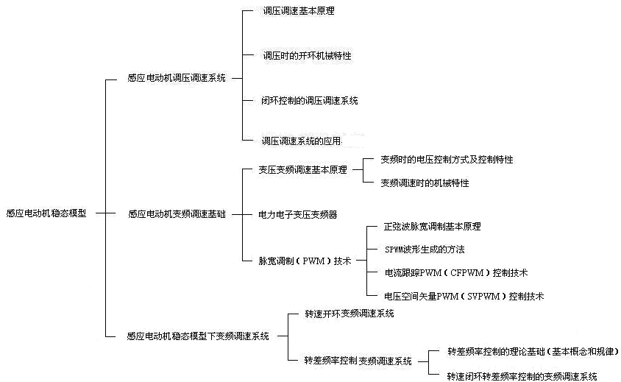
本章知识结构：
6.1 异步电动机稳态数学模型和调速方法
6.2 异步电动机调压调速
6.3 异步电动机变压变频调速
6.4 电力电子变压变频器
6.5 转速开环变压变频调速系统
6.6 转速闭环转差频率控制的变压变频调速系统

Slide 4
6.1 异步电动机稳态数学模型和调速方法
6.1 异步电动机稳态数学模型和调速方法
知识点：
6.2 异步电动机调压调速
6.3 异步电动机变压变频调速
感应电动机稳态模型
和固有机械特性
6.4 电力电子变压变频器
6.5 转速开环变压变频调速系统
6.6 转速闭环转差频率控制的变压变频调速系统

Slide 5
6.1 异步电动机稳态数学模型和调速方法
6.1 异步电动机稳态数学模型和调速方法
在基于稳态模型的异步电动机调速系统中，采用稳态等值电路来分析异步电动机在不同电压和频率供电条件下的转矩与磁通的稳态关系和机械特性，并在此基础上设计异步电动机调速系统。
常用的基于稳态模型的异步电动机调速方法有调压调速和变压变频调速两类。
6.2 异步电动机调压调速
6.3 异步电动机变压变频调速
6.4 电力电子变压变频器
异步电动机稳态数学模型包括：异步电动机稳态等值电路和机械特性，两者既有联系，又有区别。
稳态等值电路描述了在一定的转差率下电动机的稳态电气特性。
机械特性则表征了转矩与转差率（或转速）的稳态关系。
6.5 转速开环变压变频调速系统
6.6 转速闭环转差频率控制的变压变频调速系统

Slide 6
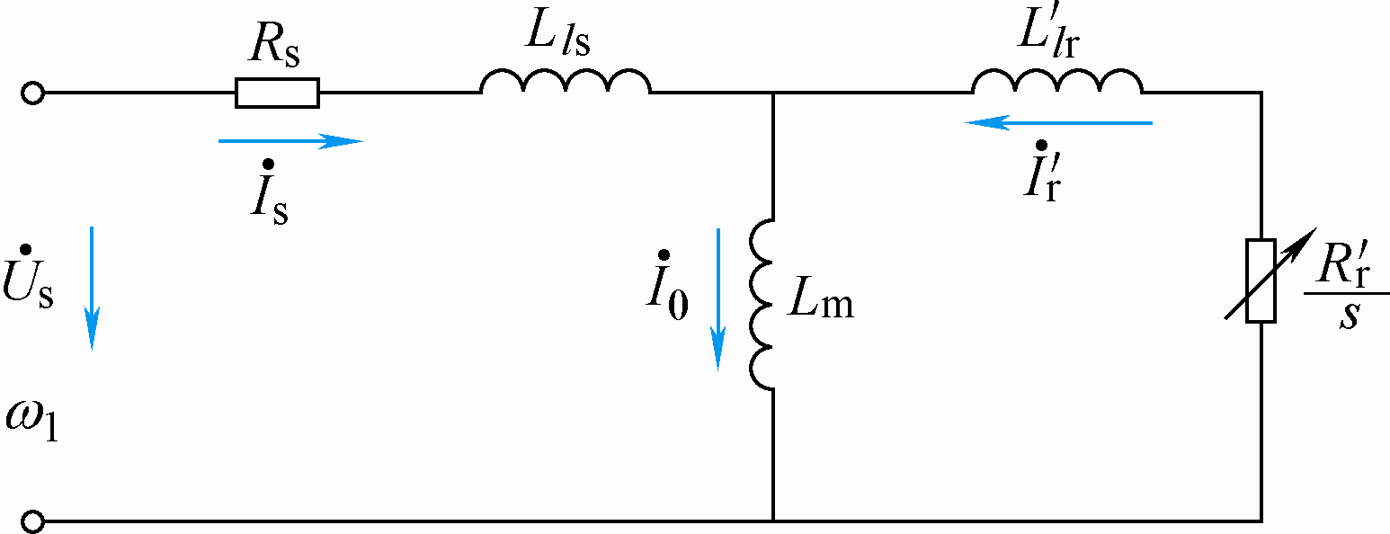
6.1.1异步电动机稳态数学模型
6.1 异步电动机稳态数学模型和调速方法
电磁转矩 的由来:
转差率与转速的关系
6.2 异步电动机调压调速
或
6.3 异步电动机变压变频调速
同步转速
;供电电源频率
;电动机极对数
6.4 电力电子变压变频器
假定条件：①忽略空间和时间谐波，②忽略磁饱和，③忽略铁损
6.5 转速开环变压变频调速系统
6.6 转速闭环转差频率控制的变压变频调速系统
图6-1 异步电动机T型等效电路

Slide 7
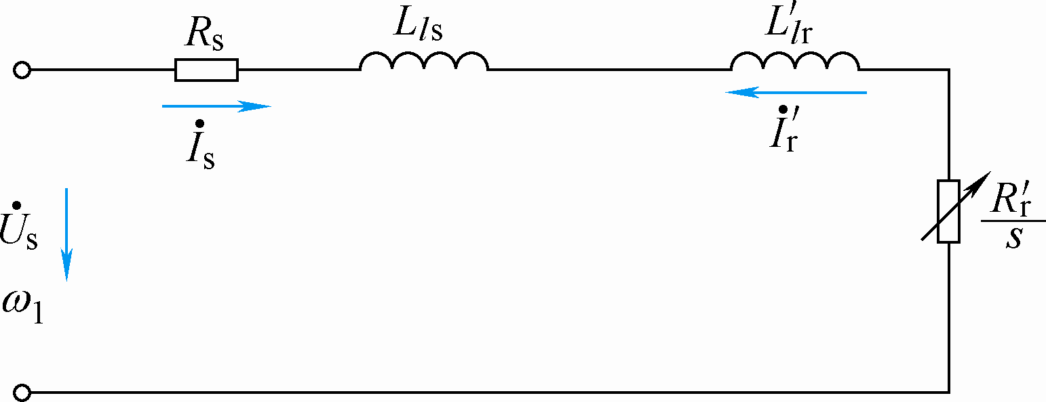
异步电动机稳态等值电路
6.1 异步电动机稳态数学模型和调速方法
转子相电流（折合到定子侧）
6.2 异步电动机调压调速
忽略励磁电流：
6.3 异步电动机变压变频调速
6.4 电力电子变压变频器
6.5 转速开环变压变频调速系统
6.6 转速闭环转差频率控制的变压变频调速系统
简化等效电路的相电流

Slide 8
异步电动机固有(自然）的机械特性
6.1 异步电动机稳态数学模型和调速方法
异步电动机传递的电磁功率
机械同步角速度
6.2 异步电动机调压调速
6.3 异步电动机变压变频调速
得到：异步电动机的电磁转矩（机械特性方程式 ）
6.4 电力电子变压变频器
6.5 转速开环变压变频调速系统
6.6 转速闭环转差频率控制的变压变频调速系统

Slide 9
异步电动机固有(自然）的机械特性曲线及分析
6.1 异步电动机稳态数学模型和调速方法
对s求导，并令
6.2 异步电动机调压调速
最大转矩，又称临界转矩
6.3 异步电动机变压变频调速
6.4 电力电子变压变频器
6.5 转速开环变压变频调速系统
临界转差率：对应临界转矩的转差率
6.6 转速闭环转差频率控制的变压变频调速系统

Slide 10
异步电动机固有(自然）的机械特性曲线及分析
6.1 异步电动机稳态数学模型和调速方法
将机械特性方程式分母展开
6.2 异步电动机调压调速
6.3 异步电动机变压变频调速
6.4 电力电子变压变频器
当s很小时，忽略分母中含s各项
6.5 转速开环变压变频调速系统
转矩近似与s成正比，机械特性近似为直线
6.6 转速闭环转差频率控制的变压变频调速系统
当s较大时，忽略分母中s的一次项和零次项
转矩近似与s成反比，机械特性是一段双曲线

Slide 11
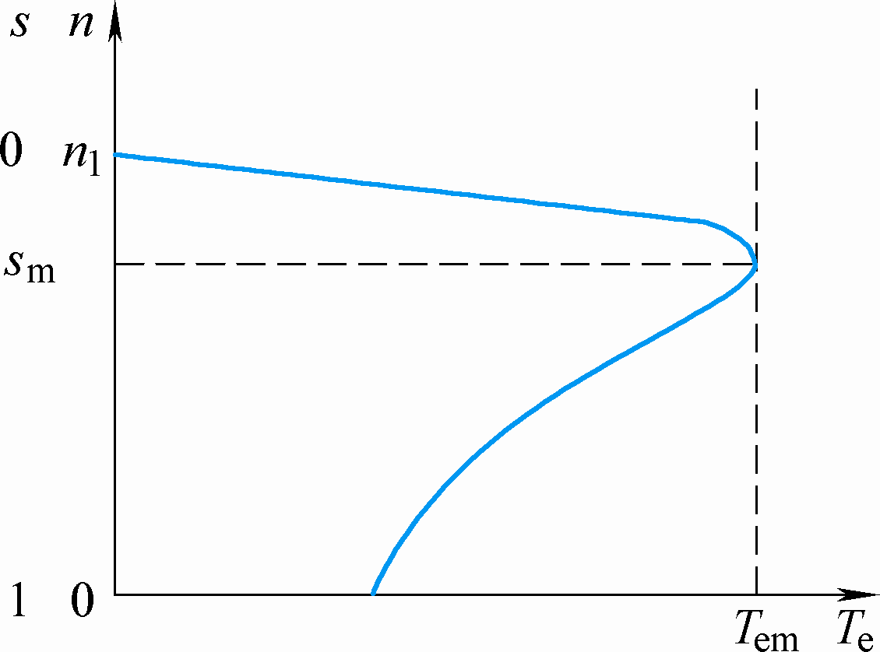
异步电动机固有(自然）的机械特性曲线
6.1 异步电动机稳态数学模型和调速方法
异步电动机由额定电压、额定频率供电，且无外加电阻和电抗时的机械特性方程式，称作固有特性或自然特性。
6.2 异步电动机调压调速
6.3 异步电动机变压变频调速
6.4 电力电子变压变频器
6.5 转速开环变压变频调速系统
6.6 转速闭环转差频率控制的变压变频调速系统
图6-3 异步电动机的机械特性

Slide 12
6.1.2异步电动机的调速方法与气隙磁通
异步电动机的调速方法：
所谓调速，就是人为地改变机械特性参数，使电动机的稳定工作点偏离固有特性，工作在人为机械特性上，以达到调速的目的。
6.1 异步电动机稳态数学模型和调速方法
6.2 异步电动机调压调速
6.3 异步电动机变压变频调速
6.4 电力电子变压变频器
6.5 转速开环变压变频调速系统
6.6 转速闭环转差频率控制的变压变频调速系统
由上式异步电动机的机械特性方程式可知，能够改变的参数可分为三类：电动机参数、电源电压和电源频率（或角频率）。

Slide 13
异步电动机的气隙磁通
6.1 异步电动机稳态数学模型和调速方法
三相异步电动机定子每相电动势的有效值
6.2 异步电动机调压调速
忽略定子绕组电阻和漏磁感抗压降
6.3 异步电动机变压变频调速
6.4 电力电子变压变频器
气隙磁通
6.5 转速开环变压变频调速系统
6.6 转速闭环转差频率控制的变压变频调速系统
为了保持气隙磁通恒定，应使
或近似为

Slide 14
6.2 异步电动机调压调速
6.1 异步电动机稳态数学模型和调速方法
知识点：
6.2 异步电动机调压调速
6.3 异步电动机变压变频调速
感应电动机调压调速
6.4 电力电子变压变频器
6.5 转速开环变压变频调速系统
6.6 转速闭环转差频率控制的变压变频调速系统

Slide 15
6.2 异步电动机调压调速
6.1 异步电动机稳态数学模型和调速方法
保持电源频率为额定频率，只改变定子电压的调速方法称作调压调速。
由于受电动机绝缘和磁路饱和的限制，定子电压只能降低，不能升高，故又称作降压调速。
6.2 异步电动机调压调速
6.3 异步电动机变压变频调速
调压调速的基本特征：电动机同步转速n₁保持额定值不变
6.4 电力电子变压变频器
6.5 转速开环变压变频调速系统
6.6 转速闭环转差频率控制的变压变频调速系统
气隙磁通随定子电压的降低而减小，属于弱磁调速。
降电压压调速属于转差功率消耗型！

Slide 16
降电压调速属于转差功率消耗型的由来
6.1 异步电动机稳态数学模型和调速方法
带恒转矩负载工作时，定子侧输入的电磁功率
均为恒定不变
6.2 异步电动机调压调速
6.3 异步电动机变压变频调速
故：电磁功率恒定不变，与转速无关。
6.4 电力电子变压变频器
则：转差功率
6.5 转速开环变压变频调速系统
6.6 转速闭环转差频率控制的变压变频调速系统
P_{s}随着转差率s的加大而增加。
带恒转矩负载的降压调速就是靠增大转差功率、减小输出功率来换取转速的降低。
增加的转差功率全部以发热的形式消耗在转子电阻上，这就是转差功率消耗型的由来。

Slide 17
复习一下：
调压调速系统中的功率损耗分析
6.1 异步电动机稳态数学模型和调速方法
输入功率：
定子铜耗：
励磁铁耗：
电磁功率：
机械功率：
6.2 异步电动机调压调速
能量流程图
6.3 异步电动机变压变频调速
6.4 电力电子变压变频器
输出功率：
机械损耗：
转差功率：
转子铜耗：
6.5 转速开环变压变频调速系统
6.6 转速闭环转差频率控制的变压变频调速系统

Slide 18
降电压调速的转差功率全部以发热的形式消耗在转子电阻上！
6.1 异步电动机稳态数学模型和调速方法
推导：
由于转差功率
6.2 异步电动机调压调速
6.3 异步电动机变压变频调速
电磁功率
6.4 电力电子变压变频器
转子铜耗
6.5 转速开环变压变频调速系统
则有
6.6 转速闭环转差频率控制的变压变频调速系统
因此

Slide 19
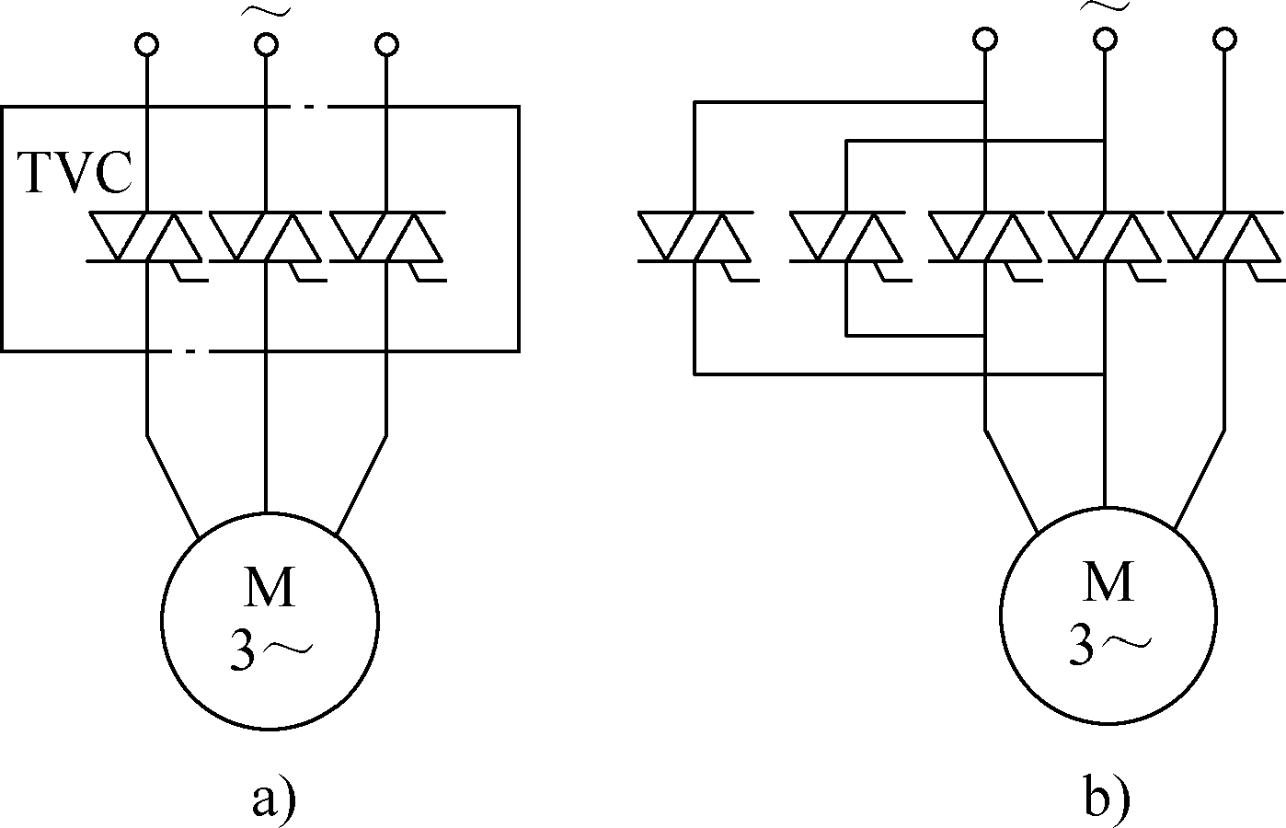
6.2.1 异步电动机调压调速的主电路
6.1 异步电动机稳态数学模型和调速方法
TVC——双向晶闸管交流调压器
a) 不可逆电路 b) 可逆电路
6.2 异步电动机调压调速
6.3 异步电动机变压变频调速
6.4 电力电子变压变频器
6.5 转速开环变压变频调速系统
6.6 转速闭环转差频率控制的变压变频调速系统
图6-4 晶闸管交流调压器调速

Slide 20
调压调速主电路
6.1 异步电动机稳态数学模型和调速方法
早期的方法有：串联饱和电抗器降压降压调速原理
6.2 异步电动机调压调速
缺点：需体积庞大且笨重的设备，自电力电子技术发展起来已很少采用。
自耦变压器
调压
串联分段
电抗器降压
串联飽和
电抗器降压
6.3 异步电动机变压变频调速
6.4 电力电子变压变频器
现在调压调速设备一般采用由晶闸管构成的负载Y接法的晶闸管相控交流调压器
6.5 转速开环变压变频调速系统
VVC为相控交流调压器，由三只双向晶闸管或三对反并联晶闸管构成，电动机定子绕组接成Y接法
6.6 转速闭环转差频率控制的变压变频调速系统
VR为可控整流桥，制动时用

Slide 21
6.2.2 异步电动机调压调速的机械特性
6.1 异步电动机稳态数学模型和调速方法
调压调速的机械特性表达式
6.2 异步电动机调压调速
6.3 异步电动机变压变频调速
可调，则电磁转矩与定子电压的平方成正比
理想空载转速保持为同步转速不变
6.4 电力电子变压变频器
临界转差率保持不变 :
6.5 转速开环变压变频调速系统
6.6 转速闭环转差频率控制的变压变频调速系统
临界转矩 :
随定子电压的减小而成平方比地下降

Slide 22
一、T_{e}公式说明及实现调压调速的方法
6.1 异步电动机稳态数学模型和调速方法
T_{e}电磁转矩公式：是异步电机的机械特性方程式。表明，当转速或转差率一定时，电磁转矩与定子电压的平方成正比即——也是交流调压调速的理论根据。
异步电动机变压调速原理：由电力拖动原理可知，当异步电机等效电路的参数不变时，在相同的转速下，电磁转矩与定子电压的平方成正比，因此，改变定子外加电压就可以改变机械特性的函数关系，从而改变电机在一定负载转矩下的转速。
6.2 异步电动机调压调速
6.3 异步电动机变压变频调速
6.4 电力电子变压变频器
实现调压调速的方法
过去：多用自耦变压器或带直流磁化绕组的饱和电抗器。
目前：交流调压器一般用三对晶闸管反并联或三个双向晶闸管分别串接在三相电路中，用相位控制改变输出电压
6.5 转速开环变压变频调速系统
6.6 转速闭环转差频率控制的变压变频调速系统
改变定子电压也是改变转差率

Slide 23
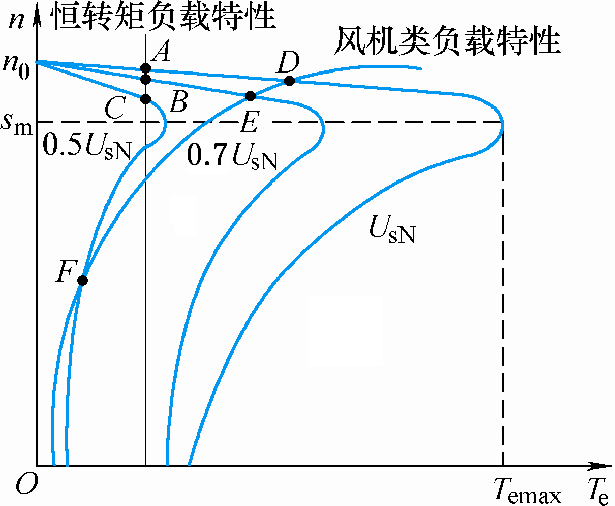
二、低转差率电动机调压调速时的开环机械特性
普通异步电动机
机械特性
6.1 异步电动机稳态数学模型和调速方法
6.2 异步电动机调压调速
，为减小损耗，电动机在额定点的转差率一般在0.02~0.06之间，最大转矩时的转差率也较小，在0.15左右
6.3 异步电动机变压变频调速
6.4 电力电子变压变频器
当电动机拖动恒转矩负载时，尽管电压改变很大，但速度的变化并不大。系统能调速的稳定的最大区域只在转差率 之间调速范围小
6.5 转速开环变压变频调速系统
调压调速对于恒转矩负载，调速范围很小（A-B-C）， 而对于风机类负载调速范围则较大（F-E-D）。
6.6 转速闭环转差频率控制的变压变频调速系统
当电动机拖动风机、泵类负载时不再受S_{m}的限制，
随着定子电压的降低，T_{em}与定子电压的平方成正比地降低，而s_{m}与U_{s}无关，保持不变。
该系统使用的电动机一般是鼠笼型异步电动机。

Slide 24
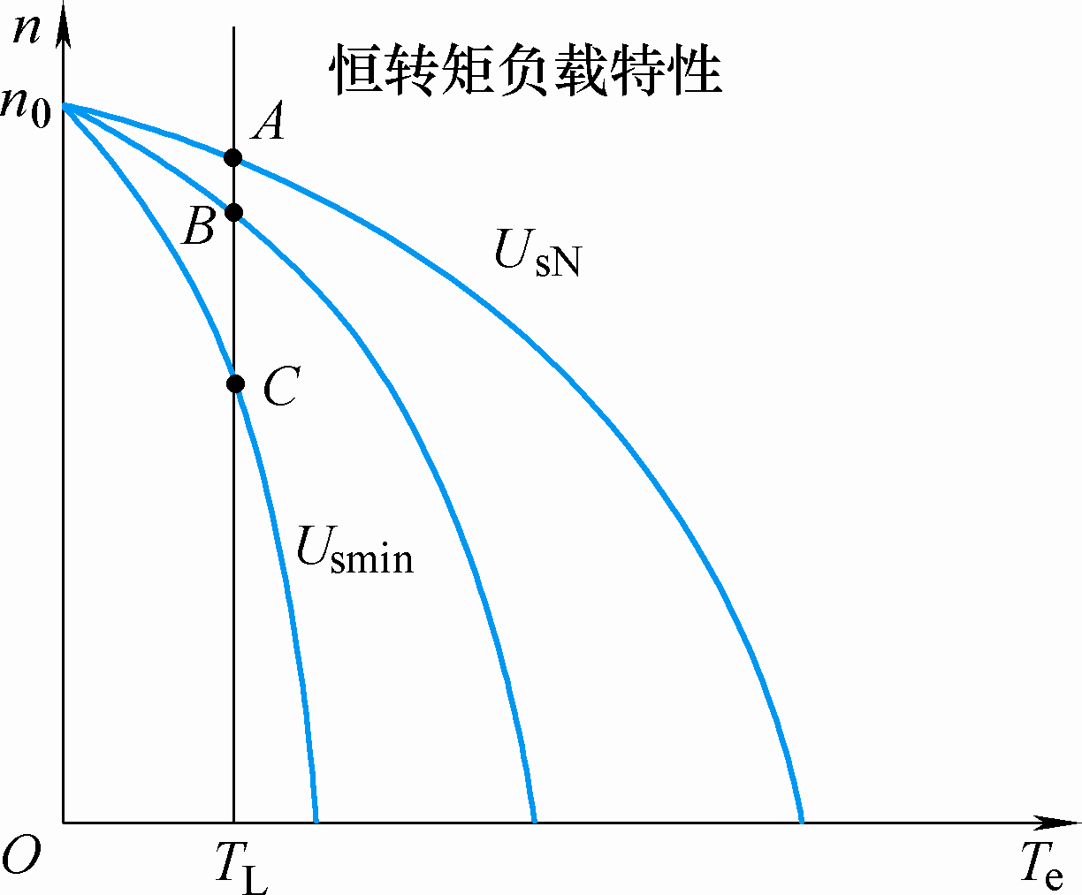
高转子电阻电动机（交流力矩电动机）机械特性
6.1 异步电动机稳态数学模型和调速方法
增加转子电阻值，临界转差率加大，可以扩大恒转矩负载下的调速范围，这种高转子电阻电动机又称作交流力矩电动机（S_{m}=1)。
缺点是机械特性较软。
6.2 异步电动机调压调速
6.3 异步电动机变压变频调速
6.4 电力电子变压变频器
6.5 转速开环变压变频调速系统
6.6 转速闭环转差频率控制的变压变频调速系统
图6-6 高转子电阻电动机（交流力矩电动机）在不同电压下的机械特性

Slide 25
如何扩大恒转矩类负载的调速范围？
6.1 异步电动机稳态数学模型和调速方法
可以使用高转差率电动机或者交流力矩电动机，这两类电机通过增大转子电阻使电机的机械特性变软，S_{m}增大，拓宽了低速运行区 。
高转差率电动机（S_{m}=0.5)
交流力矩电动机（S_{m}=1)
6.2 异步电动机调压调速
6.3 异步电动机变压变频调速
6.4 电力电子变压变频器
6.5 转速开环变压变频调速系统
为了能在恒转矩负载下扩大调压调速的范围，这就要求电动机有较大的S_{m}
好处：其调速范围扩大了，且堵转时也不致烧坏电动机。
弊端：机械特性变得很软，负载变化时的静差率很大；低速时过载能力较低。
解决方法：根据自控原理知识，调压调速要获得较好调速性能，应引入速度负反馈构成闭环系统。
6.6 转速闭环转差频率控制的变压变频调速系统
交流力矩电动机允许电动机长期堵转及低速运行， S_{m}等于1，电动机的主要技术参数就是堵转转矩，额定点就是堵转点。
高转差率电动机兼顾了高速及低速的性能，额定转差率一般在0.07~0.13之间， Sm一般在0.5左右，堵转转矩也较大，堵转转矩等于最大转矩。

Slide 26
三、异步电动机速度单闭环调压调速系统原理图
6.1 异步电动机稳态数学模型和调速方法
系统控制的对象：电动机的端电压 U_{s}
速度调节器ASR的输出：电压指令信号
6.2 异步电动机调压调速
交流调压器的输出电压 U_{s}与移相控制角α之间有确定的对应关系，U_{s} 与α是一一对应且是唯一的，因此速度调节器的输出可直接作为α角的指令值而不必再加电压闭环。
6.3 异步电动机变压变频调速
6.4 电力电子变压变频器
6.5 转速开环变压变频调速系统
6.6 转速闭环转差频率控制的变压变频调速系统

Slide 27
带电流限流环节的单闭环调压调速系统
6.1 异步电动机稳态数学模型和调速方法
电流限流环节检测异步电动机的定子电流，与给定的限流值进行比较 。作用：解决该系统起动和堵转时电流过大问题。
ASR速度控制器；TG测速发电机；GT触发装置 ；GB框内的曲线是其输入输出曲线； VVC为相控交流调压器，由三只双向晶闸管或三对反并联晶闸管构成，电动机定子绕组接成Y接法。
6.2 异步电动机调压调速
6.3 异步电动机变压变频调速
6.4 电力电子变压变频器
6.5 转速开环变压变频调速系统
6.6 转速闭环转差频率控制的变压变频调速系统

Slide 28
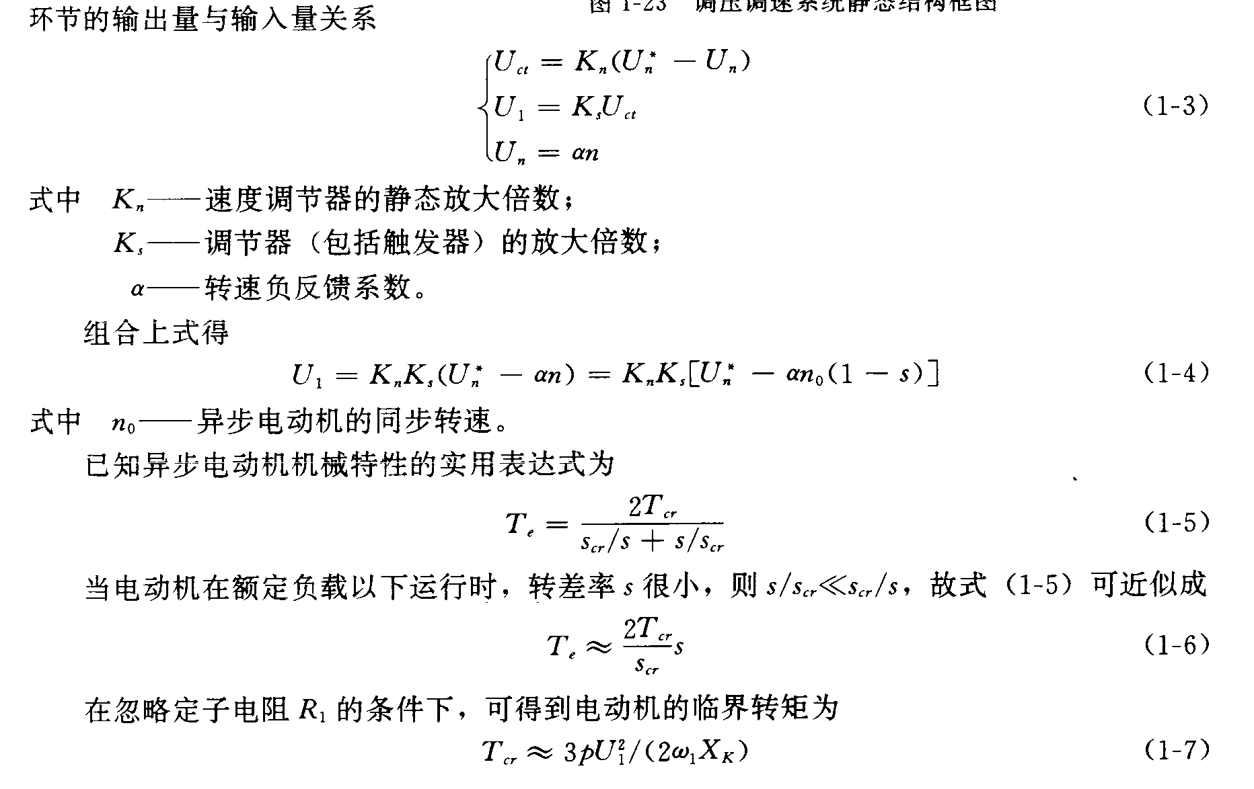
四、系统稳态结构图及其静特性
6.1 异步电动机稳态数学模型和调速方法
6.2 异步电动机调压调速
6.3 异步电动机变压变频调速
异步电动机调压调速系统稳态结构图
ASR是速度调节器，采用PI调节器
左、右极限
6.4 电力电子变压变频器
各控制环节的输入输出关系为：
VVC，
只要改变转速给定信号就可以使静特性平行地上下移动，达到调速的目的。
6.5 转速开环变压变频调速系统
异步电机，
是一个无静差的系统
6.6 转速闭环转差频率控制的变压变频调速系统
该系统与直流V－M系统有许多本质上的不同之处
不但与 α 角的大小有关，与负载功率因数角有关。
是一个复杂的非线性函数，且 、
也不是一个定值，随电机转速变化而大幅度变化
用稳态结构图计算求解某些性能或确定控制调节参数时其结果是近似的。

Slide 29
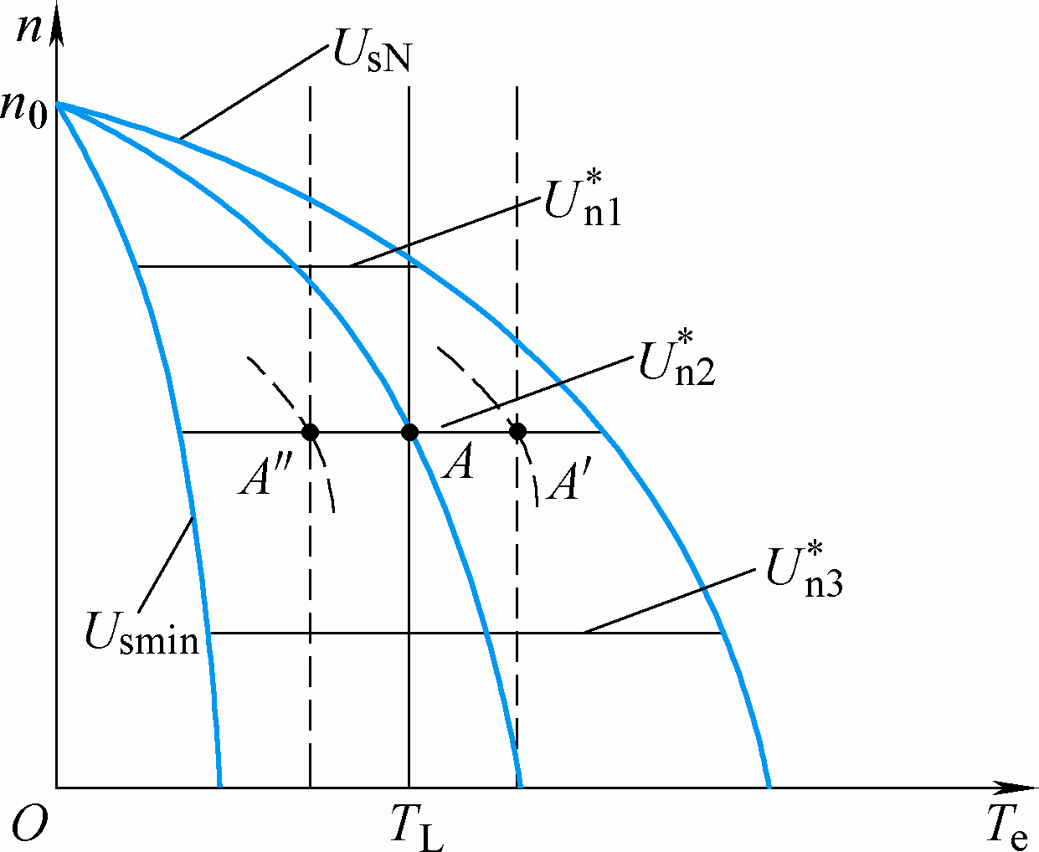
左、右极限：转速闭环控制的交流调压调速系统静特性
当系统带负载稳定时，如果负载增大或减小，引起转速下降或上升，反馈控制作用会自动调整定子电压，使闭环系统工作在新的稳定工作点。
按照反馈控制规律，将稳定工作点连接起来便是闭环系统的静特性。
6.1 异步电动机稳态数学模型和调速方法
静特性左右两边都有极限，它们是额定电压下的机械特性和最小输出电压下的机械特性。左边极限：最小输出电压Us(min)下的机械特性；右边极限：在额定电压UsN下的机械特性；
当负载变化达到两侧极限时，闭环系统便失去控制能力，回到开环机械特性上工作。
6.2 异步电动机调压调速
6.3 异步电动机变压变频调速
6.4 电力电子变压变频器
6.5 转速开环变压变频调速系统
6.6 转速闭环转差频率控制的变压变频调速系统
图6-8 转速闭环控制的交流调压调速系统静特性

Slide 30
五、交流调压调速系统的制动
6.1 异步电动机稳态数学模型和调速方法
可控制整流桥VR就是为制动而设置的。1C断开、2C闭合、VR工作时，异步电动机将进入制动状态，直到电机停转。
调节可控整流电路输出电流I_{d} 的大小，就可改变合成磁势F_{s} 的大小,就改变了制动转矩的大小。
6.2 异步电动机调压调速
6.3 异步电动机变压变频调速
6.4 电力电子变压变频器
6.5 转速开环变压变频调速系统
6.6 转速闭环转差频率控制的变压变频调速系统

Slide 31
六、系统的动态结构图*
6.1 异步电动机稳态数学模型和调速方法
交流电动机中的机、电、磁三种物理量的多变量之间的强耦合，参数的时变性及参数之间关系的非线性，使得建立交流调速系统精确的数学模型极为困难。
6.2 异步电动机调压调速
只能在一些强假定条件下简化后，来建立其近似的数学模型：
6.3 异步电动机变压变频调速
6.4 电力电子变压变频器
6.5 转速开环变压变频调速系统
6.6 转速闭环转差频率控制的变压变频调速系统
异步电动机的微偏线性化近似动态结构图
传递函数为：

Slide 32
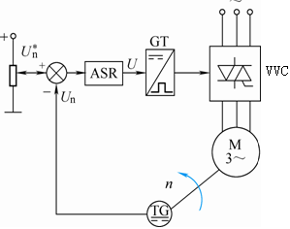
6.2.3 闭环控制的调压调速系统
6.1 异步电动机稳态数学模型和调速方法
要求带恒转矩负载的调压系统具有较大的调速范围时，用交流力矩电机，但机械特性较软；须采用带转速反馈的闭环控制系统，解决机械特性较软问题。
6.2 异步电动机调压调速
6.3 异步电动机变压变频调速
6.4 电力电子变压变频器
6.5 转速开环变压变频调速系统
6.6 转速闭环转差频率控制的变压变频调速系统
图6-7 带转速负反馈闭环控制的交流调压调速系统

Slide 33
6.2.4降压调速控制应用
6.1 异步电动机稳态数学模型和调速方法
缺点：调速范围小,调速精度低,系统效率低,调速时电机发热严重
优点：系统结构简单，容易实现，成本低廉
1．需要调速运行的场合
6.2 异步电动机调压调速
交流调压:Ⅰ象限，能耗制动:Ⅱ象限，配合接触器:四象限
因此，需要调速运行的工作机械或负载，理论上都可以使用调速系统来实现 ，例“交调”电梯。（注意：选用合适电机，电机冷却问题）
6.3 异步电动机变压变频调速
主要的应用领域
6.4 电力电子变压变频器
2．异步电动机“软起动”装置
6.5 转速开环变压变频调速系统
异步电动机的“软起动装置”：利用带有限流环节的交流调压器就可实现异步电动机的降压起动，起动电流的最大值可限定。
若使软起动装置同时带有一定的调速功能，则称之为：异步电动机的“多功能控制器”。
6.6 转速闭环转差频率控制的变压变频调速系统
3．风机、泵类的调速节能
风机、泵类的调速节能是调压调速系统应用得最多的领域之一。

Slide 34
6.1 异步电动机稳态数学模型和调速方法
三相异步电动机直接接电网起动时，起动电流比较大，而起动转矩并不大。
6.2 异步电动机调压调速
6.3 异步电动机变压变频调速
6.4 电力电子变压变频器
起动方式：
1.小容量：直接起动
2.中、大容量空载或轻载：降压起动
电动机的起动电流大，会使电网压降过大，影响其它用电设备的正常运行，甚至使该电动机本身根本起动不起来。
方法：①传统降压起动：星-角起动、定子串电阻或电抗起动、自耦变压器起动。属于一级降压起动 。
②软起动：带电流闭环的电子控制软起动器（主电路晶闸管交流调压器）。
6.5 转速开环变压变频调速系统
6.6 转速闭环转差频率控制的变压变频调速系统

Slide 35
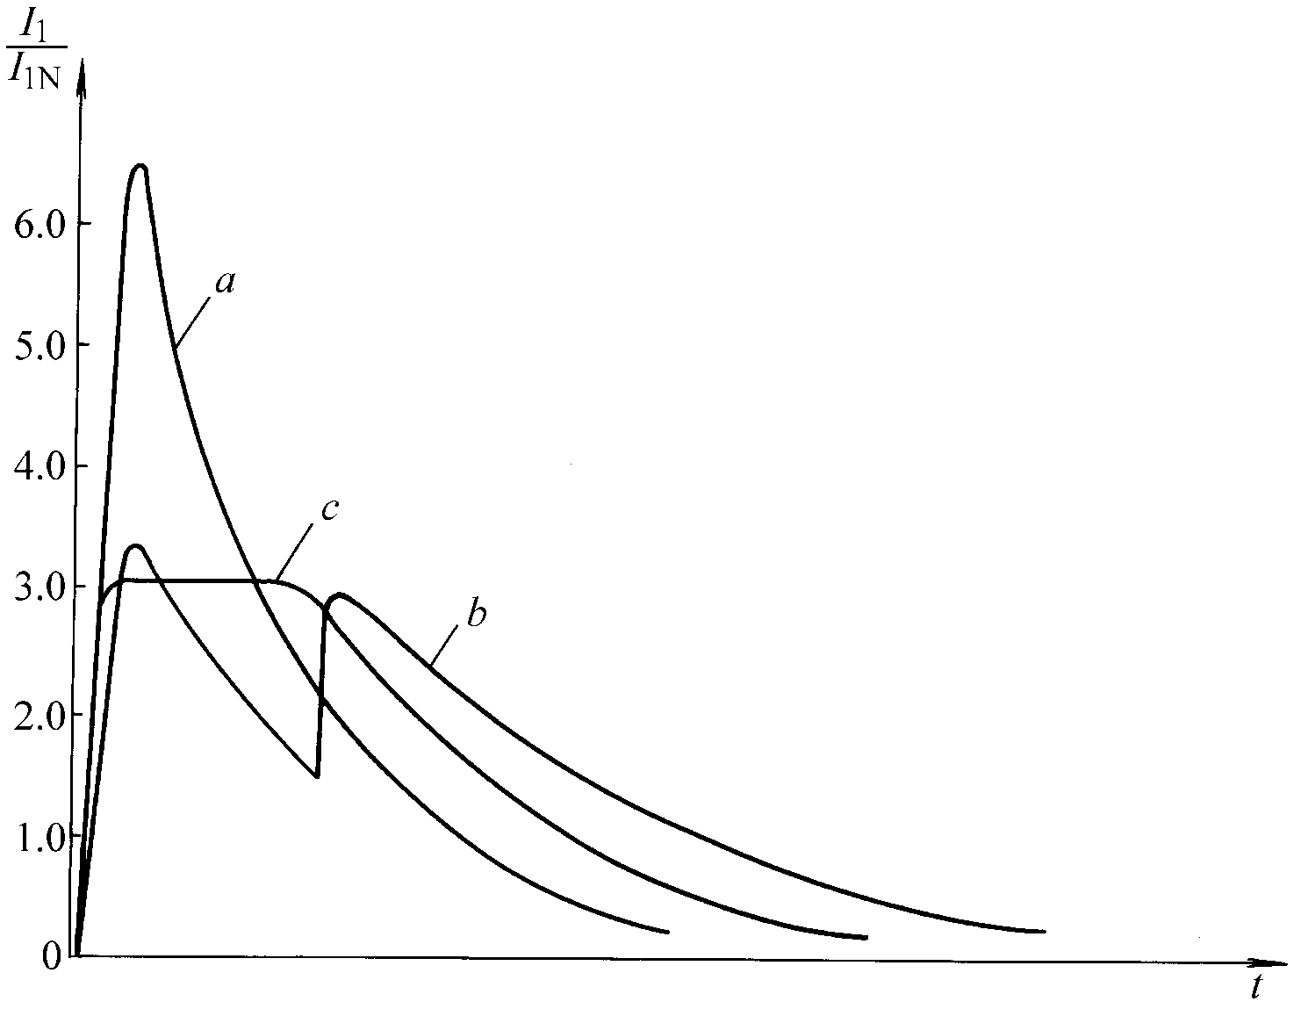
三种起动过程的电流比较
6.1 异步电动机稳态数学模型和调速方法
直接起动
6.2 异步电动机调压调速
软起动器
6.3 异步电动机变压变频调速
6.4 电力电子变压变频器
一级降压起动
6.5 转速开环变压变频调速系统
6.6 转速闭环转差频率控制的变压变频调速系统
图 异步电动机的起动过程与电流冲击

Slide 36
6.3 异步电动机变压变频调速
6.1 异步电动机稳态数学模型和调速方法
知识点：
6.2 异步电动机调压调速
6.3 异步电动机变压变频调速
感应电动机变压变频调速基础
6.4 电力电子变压变频器
6.5 转速开环变压变频调速系统
6.6 转速闭环转差频率控制的变压变频调速系统

Slide 37
6.3 异步电动机变压变频调速
6.1 异步电动机稳态数学模型和调速方法
变压变频调速是改变异步电动机同步转速的一种调速方法，同步转速随频率而变化
6.2 异步电动机调压调速
6.3.1 变压变频调速的基本原理
6.3 异步电动机变压变频调速
异步电动机的实际转速
6.4 电力电子变压变频器
则稳态速降随负载大小变化
6.5 转速开环变压变频调速系统
只要控制：
6.6 转速闭环转差频率控制的变压变频调速系统
便可控制气隙磁通（气隙磁通控制）

Slide 38
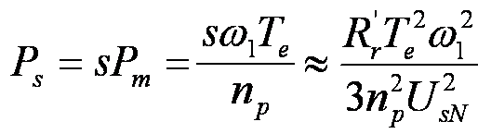
变压变频调速转差功率不变型的由来
注：书P124
6.1 异步电动机稳态数学模型和调速方法
带负载时的转速降落
6.2 异步电动机调压调速
6.3 异步电动机变压变频调速
对于相同的电磁转矩，角频率越大，转速降落越大，机械特性越软，与直流电动机弱磁调速相似。
6.4 电力电子变压变频器
6.5 转速开环变压变频调速系统
6.6 转速闭环转差频率控制的变压变频调速系统
带恒功率负载运行时
转差功率基本不变。
与转速无关，故称作转差功率不变型。

Slide 39
一、基频以下调速
6.1 异步电动机稳态数学模型和调速方法
基频以下调速最好是保持每极磁通量为额定值不变：
当异步电动机在基频（额定频率）以下运行时，如果磁通太弱，没有充分利用电机的铁心，是一种浪费；如果磁通过大，又会使铁心饱和，从而导致过大的励磁电流，严重时还会因绕组过热而损坏电机。
6.2 异步电动机调压调速
当频率从额定值向下调节时，必须使
6.3 异步电动机变压变频调速
6.4 电力电子变压变频器
基频以下应采用电动势频率比为恒值的控制方式。
6.5 转速开环变压变频调速系统
恒压频比的控制方式
当电动势值较高时，忽略定子电阻和漏感压降，
6.6 转速闭环转差频率控制的变压变频调速系统
低频补偿（低频转矩提升）
低频时，定子电阻和漏感压降所占的份量比较显著，不能再忽略。
人为地把定子电压抬高一些，以补偿定子阻抗压降。
负载大小不同，需要补偿的定子电压也不一样。

Slide 40
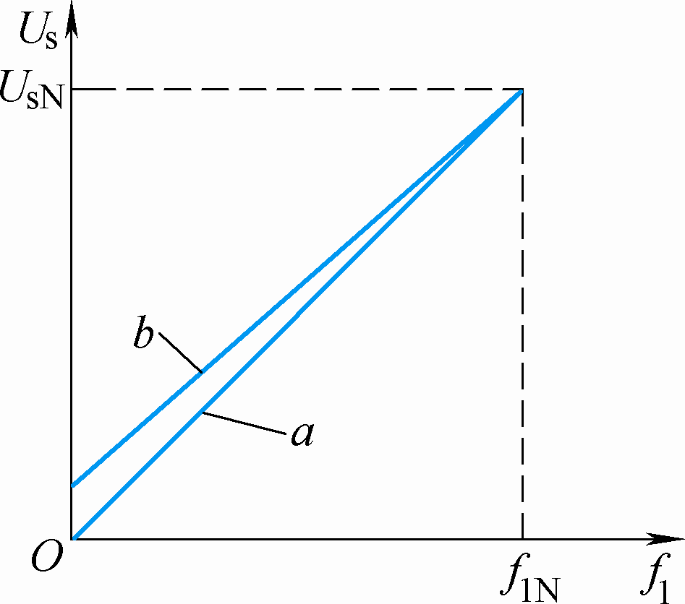
6.1 异步电动机稳态数学模型和调速方法
通常在控制软件中备有不同斜率的补偿特性，以供用户选择。
a——无补偿 b——带定子电压补偿
6.2 异步电动机调压调速
6.3 异步电动机变压变频调速
6.4 电力电子变压变频器
6.5 转速开环变压变频调速系统
6.6 转速闭环转差频率控制的变压变频调速系统
图6-9 恒压频比控制特性

Slide 41
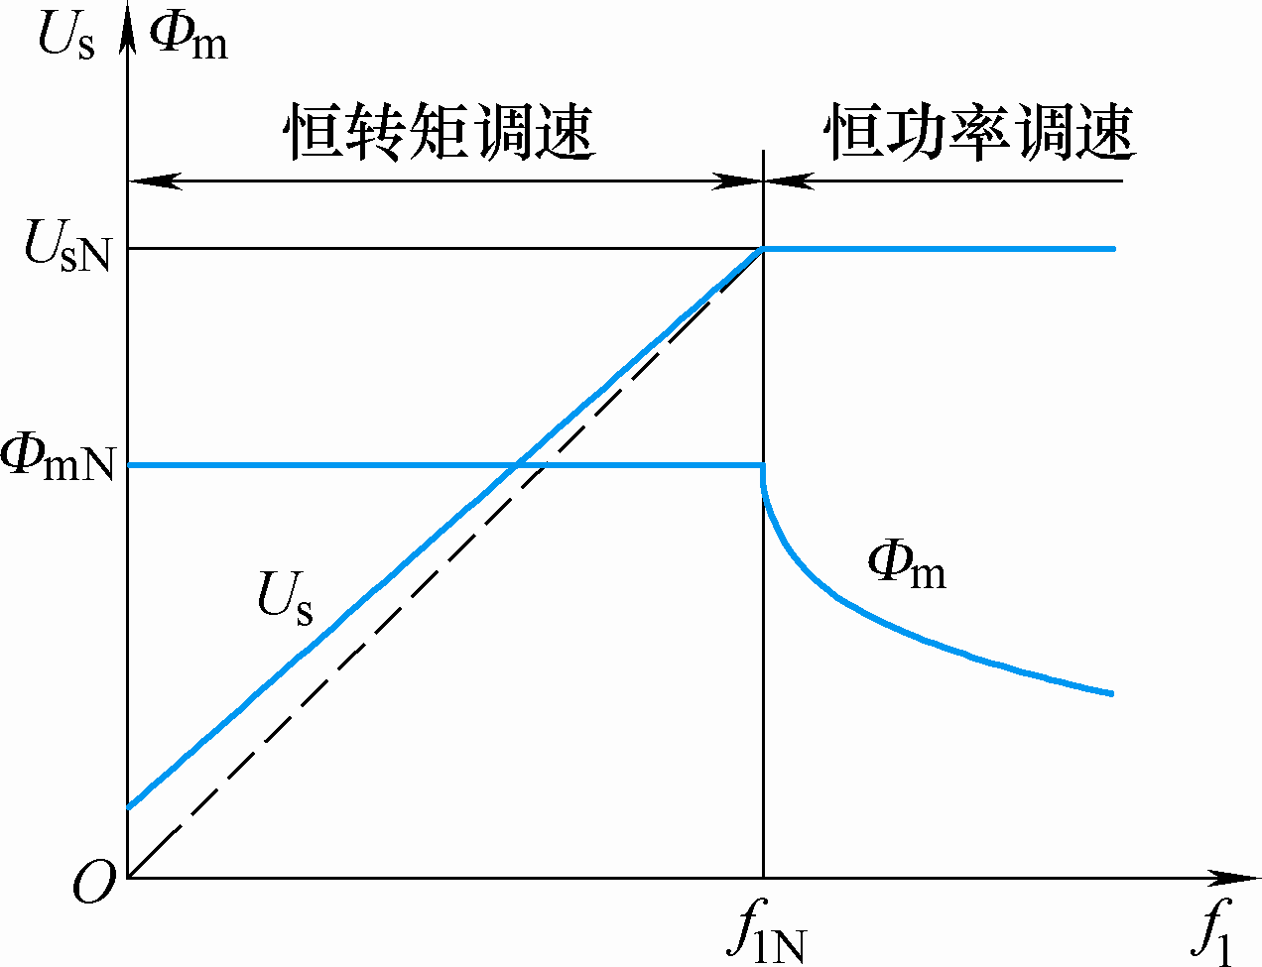
二、基频以上调速
6.1 异步电动机稳态数学模型和调速方法
在基频以上调速时，频率从基频向上升高，受到电机绝缘耐压和磁路饱和的限制，定子电压不能随之升高，最多只能保持额定电压不变。
这将导致磁通与频率成反比地降低，使得异步电动机工作在弱磁状态。
6.2 异步电动机调压调速
6.3 异步电动机变压变频调速
6.4 电力电子变压变频器
6.5 转速开环变压变频调速系统
6.6 转速闭环转差频率控制的变压变频调速系统
图6-10 异步电动机变压变频调速的控制特性

Slide 42
6.3.2 变压变频调速时的机械特性
6.1 异步电动机稳态数学模型和调速方法
一、基频以下采用恒压频比控制
异步电动机机械特性方程式改写为
6.2 异步电动机调压调速
6.3 异步电动机变压变频调速
当s很小时，忽略上式分母中含s各项，
6.4 电力电子变压变频器
6.5 转速开环变压变频调速系统
对于同一转矩，转速降落基本不变
6.6 转速闭环转差频率控制的变压变频调速系统
在恒压频比的条件下把频率向下调节时，机械特性基本上是平行下移的。

Slide 43
6.1 异步电动机稳态数学模型和调速方法
临界转矩
6.2 异步电动机调压调速
6.3 异步电动机变压变频调速
临界转差率
6.4 电力电子变压变频器
电磁转矩随着频率的降低而减小。
当频率较低时，电动机带载能力减弱，采用低频定子压降补偿，适当地提高电压，可以增强带载能力。
6.5 转速开环变压变频调速系统
6.6 转速闭环转差频率控制的变压变频调速系统
与转速无关，故称作转差功率不变型。

Slide 44
恒压频比控制（ U_{s} /ω₁ ）机械特性曲线
6.1 异步电动机稳态数学模型和调速方法
n
6.2 异步电动机调压调速
6.3 异步电动机变压变频调速
6.4 电力电子变压变频器
补偿定子压降后的特性
6.5 转速开环变压变频调速系统
6.6 转速闭环转差频率控制的变压变频调速系统
O
恒压频比控制时变频调速的机械特性

Slide 45
二、基频以上调速
6.1 异步电动机稳态数学模型和调速方法
电压不能从额定值再向上提高，只能保持不变，机械特性方程式可写成
6.2 异步电动机调压调速
6.3 异步电动机变压变频调速
临界转矩表达式
6.4 电力电子变压变频器
6.5 转速开环变压变频调速系统
6.6 转速闭环转差频率控制的变压变频调速系统
当s很小时，忽略上式分母中含s各项
或

Slide 46
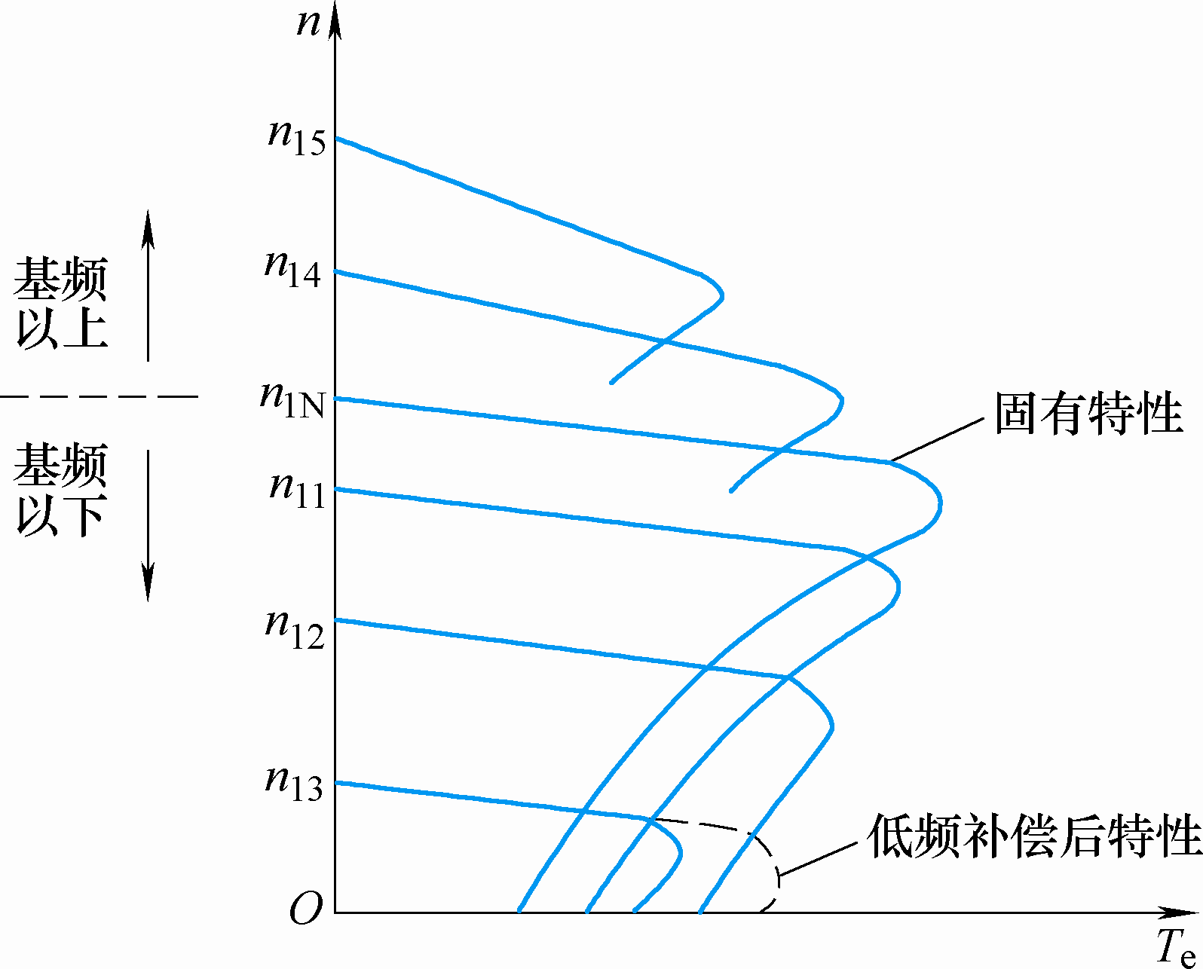
变压变频调速时的机械特性
6.1 异步电动机稳态数学模型和调速方法
在基频以下，由于磁通恒定，允许输出转矩也恒定，属于“恒转矩调速”方式。
在基频以上，转速升高时磁通减小，允许输出转矩也随之降低，由于转速上升，允许输出功率基本恒定，属于“近似的恒功率调速”方式。
6.2 异步电动机调压调速
6.3 异步电动机变压变频调速
6.4 电力电子变压变频器
6.5 转速开环变压变频调速系统
6.6 转速闭环转差频率控制的变压变频调速系统
图6-11 异步电动机变压变频调速机械特性

Slide 47
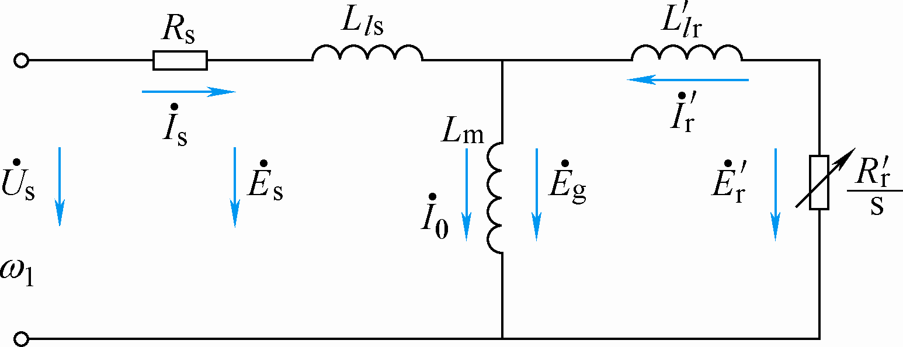
6.3.3 基频以下电压补偿控制
6.1 异步电动机稳态数学模型和调速方法
在基频以下运行时，采用恒压频比的控制方法具有控制简便的优点。
但负载的变化时定子压降不同，将导致磁通改变，须采用定子电压补偿控制。
根据定子电流的大小改变定子电压，以保持磁通恒定。
6.2 异步电动机调压调速
为了使参考极性与电动状态下的实际极性相吻合，感应电动势采用电压降的表示方法，由高电位指向低电位。
6.3 异步电动机变压变频调速
6.4 电力电子变压变频器
6.5 转速开环变压变频调速系统
6.6 转速闭环转差频率控制的变压变频调速系统
图6-12 异步电动机等值电路和感应电动势

Slide 48
三种磁通
6.1 异步电动机稳态数学模型和调速方法
气隙磁通在定子每相绕组中的感应电动势
6.2 异步电动机调压调速
定子全磁通在定子每相绕组中的感应电动势
6.3 异步电动机变压变频调速
6.4 电力电子变压变频器
转子全磁通在定子每相绕组中的感应电动势
6.5 转速开环变压变频调速系统
6.6 转速闭环转差频率控制的变压变频调速系统

Slide 49
恒定子磁通控制
6.1 异步电动机稳态数学模型和调速方法
保持定子磁通恒定：
常值
定子电动势不好直接控制，能够直接控制的只有定子电压，按
6.2 异步电动机调压调速
补偿定子电阻压降，就能够得到恒定子磁通。
6.3 异步电动机变压变频调速
忽略励磁电流，转子电流
6.4 电力电子变压变频器
6.5 转速开环变压变频调速系统
6.6 转速闭环转差频率控制的变压变频调速系统
图6-12 感应电动机等值电路和感应电动势

Slide 50
恒压频比控制时的转矩式
6.1 异步电动机稳态数学模型和调速方法
6.2 异步电动机调压调速
两式相比可知，恒定子磁通控制时转矩表达式的分母小于恒压频比控制特性中的同类项。
当转差率s相同时，采用恒定子磁通控制方式的电磁转矩大于恒压频比控制方式。
6.3 异步电动机变压变频调速
6.4 电力电子变压变频器
临界转差率
6.5 转速开环变压变频调速系统
临界转矩
6.6 转速闭环转差频率控制的变压变频调速系统
频率变化时，恒定子磁通控制的临界转矩恒定不变 。
比较可知
恒定子磁通控制的临界转差率大于恒压频比控制方式。
恒定子磁通控制的临界转矩也大于恒压频比控制方式。

Slide 51
恒气隙磁通控制
保持气隙磁通恒定：
6.1 异步电动机稳态数学模型和调速方法
常值
定子电压
6.2 异步电动机调压调速
除了补偿定子电阻压降外，还应补偿定子漏抗压降。
转子电流
6.3 异步电动机变压变频调速
6.4 电力电子变压变频器
6.5 转速开环变压变频调速系统
电磁转矩
6.6 转速闭环转差频率控制的变压变频调速系统
临界转矩
临界转差率
图6-12 感应电动机等值电路和感应电动势
与恒定子磁通控制方式相比较，恒气隙磁通控制方式的临界转差率和临界转矩更大，机械特性更硬。

Slide 52
恒 E_{g} /ω₁ 控制机械特性曲线
6.1 异步电动机稳态数学模型和调速方法
n
6.2 异步电动机调压调速
6.3 异步电动机变压变频调速
6.4 电力电子变压变频器
6.5 转速开环变压变频调速系统
6.6 转速闭环转差频率控制的变压变频调速系统
O
T_{emax}
恒 E_{g} /ω₁ 控制时变频调速的机械特性

Slide 53
恒转子磁通控制
保持转子磁通恒定：
6.1 异步电动机稳态数学模型和调速方法
常值
定子电压
6.2 异步电动机调压调速
除了补偿定子电阻压降外，还应补偿定子和转子漏抗压降。
6.3 异步电动机变压变频调速
转子电流
6.4 电力电子变压变频器
电磁转矩
6.5 转速开环变压变频调速系统
6.6 转速闭环转差频率控制的变压变频调速系统
机械特性完全是一条直线，可以获得和直流电动机一样的线性机械特性，这正是高性能交流变频调速所要求的稳态性能。
图5-12 感应电动机等值电路和感应电动势

Slide 54
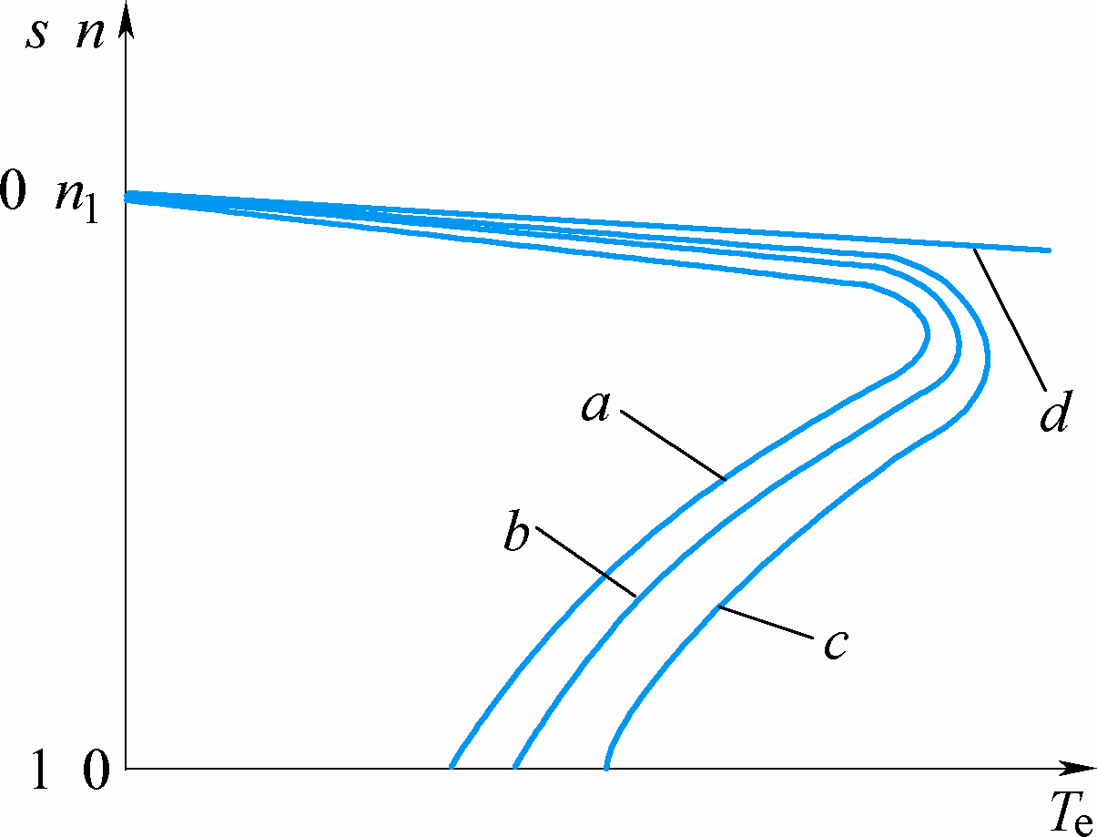
不同控制方式下的机械特性
6.1 异步电动机稳态数学模型和调速方法
a）恒压频比控制；b）恒定子磁通控制；c）恒气隙磁通控制；d）恒转子磁通控制
不同控制方式的比较
恒压频比控制最容易实现，它的变频机械特性基本上是平行下移，硬度也较好，能够满足一般的调速要求，低速时需适当提高定子电压，以近似补偿定子阻抗压降。
恒定子磁通和恒气隙磁通的控制方式虽然改善了低速性能。但机械特性还是非线性的，仍受到临界转矩的限制。
恒转子磁通控制方式可以获得和直流他励电动机一样的线性机械特性，性能最佳。
6.2 异步电动机调压调速
6.3 异步电动机变压变频调速
6.4 电力电子变压变频器
6.5 转速开环变压变频调速系统
6.6 转速闭环转差频率控制的变压变频调速系统
图6-13 异步电动机在不同控制方式下的机械特性

Slide 55
重要：异步电动机的调速方法（再次温故）
6.1 异步电动机稳态数学模型和调速方法
⑥绕线转子异步电动机串级和双馈调速系统
基于稳态模型的交流调速系统
6.2 异步电动机调压调速
①降压调速控制系统
②转速开环的恒压频比变压变频调速系统
③转速闭环的转差频率控制系统
恒压频比控制
（ U_{s} /ω₁ ）
6.3 异步电动机变压变频调速
异步电动机
恒气隙磁通控制
（E_{g}/ ω₁ ）
6.4 电力电子变压变频器
基于动态模型的交流调速系统
变压变频调速
④矢量控制系统
⑤直接转矩控制系统
恒转子全磁通控制
（E_{r}/ ω₁ ）
6.5 转速开环变压变频调速系统
6.6 转速闭环转差频率控制的变压变频调速系统
⑦他控变频同步电动机调速系统
⑧自控变频同步电动机调速系统
同步电动机

Slide 56
6.4 电力电子变压变频器
6.1 异步电动机稳态数学模型和调速方法
知识点：
6.2 异步电动机调压调速
6.3 异步电动机变压变频调速
脉宽调制（PWM）技术
6.4 电力电子变压变频器
6.5 转速开环变压变频调速系统
6.6 转速闭环转差频率控制的变压变频调速系统

Slide 57
6.4 电力电子变压变频器
6.1 异步电动机稳态数学模型和调速方法
异步电动机变频调速需要电压与频率均可调的交流电源，常用的交流可调电源是由电力电子器件构成的静止式功率变换器，一般称为变频器。
6.2 异步电动机调压调速
6.3 异步电动机变压变频调速
变频装置
异步电动机
负载
6.4 电力电子变压变频器
控制电路
6.5 转速开环变压变频调速系统
6.6 转速闭环转差频率控制的变压变频调速系统

Slide 58
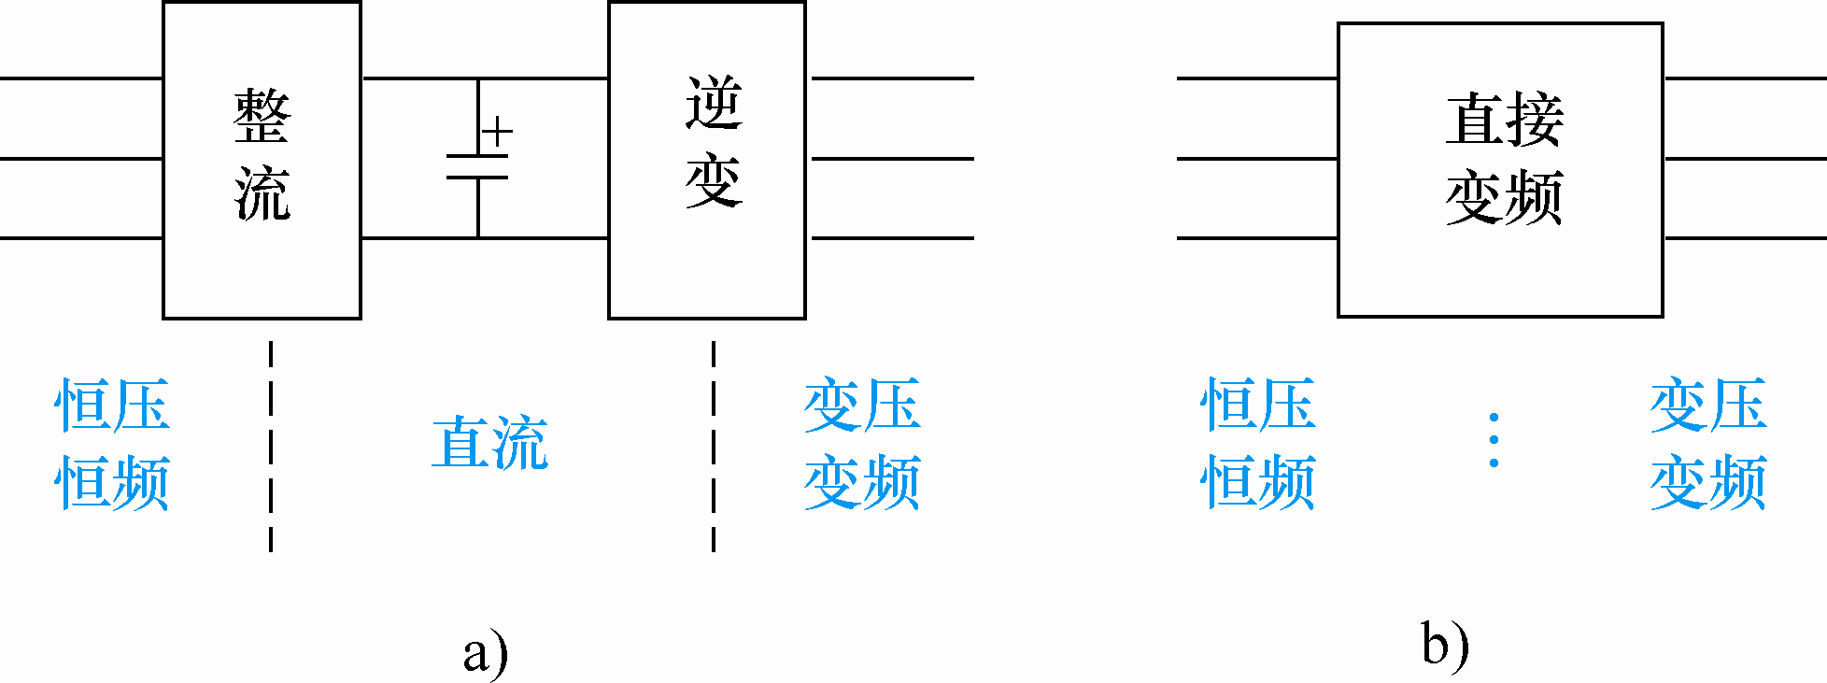
6.1 异步电动机稳态数学模型和调速方法
交-直-交变频器：先将恒压恒频的交流电整成直流，再将直流电逆变成电压与频率均为可调的交流，称作间接变频。
交-交变频器：将恒压恒频的交流电直接变换为电压与频率均为可调的交流电，无需中间直流环节，称作直接变频。
6.2 异步电动机调压调速
6.3 异步电动机变压变频调速
a）交-直-交变频器；b）交-交变频器
6.4 电力电子变压变频器
6.5 转速开环变压变频调速系统
6.6 转速闭环转差频率控制的变压变频调速系统
图6-14 变频器结构示意图

Slide 59
1.交-直-交变压变频器
恒压恒频
(CVCF)
中间直流环节
变压变频
(VVVF)
6.1 异步电动机稳态数学模型和调速方法
适用于中小容量电机
DC
AC
PWM
逆变器
C
AC
6.2 异步电动机调压调速
50Hz~
6.3 异步电动机变压变频调速
调压调频
6.4 电力电子变压变频器
图 交-直-交PWM变压变频器
适用于特大容量电机
SCR可控整流器
六拍逆变器
6.5 转速开环变压变频调速系统
AC
DC
AC
6.6 转速闭环转差频率控制的变压变频调速系统
50Hz~
调压
调频
图 可控整流器调压、六拍逆变器调频的交-直-交变压变频器

Slide 60
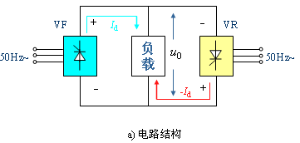
2. 交-交变压变频器
CVCF
VVVF
6.1 异步电动机稳态数学模型和调速方法
6.2 异步电动机调压调速
AC
交－交变频
AC
50Hz~
6.3 异步电动机变压变频调速
每一相都是一个由正、反两组晶闸管可控整流装置反并联可逆线路
图 交-交（直接）变压变频器
6.4 电力电子变压变频器
6.5 转速开环变压变频调速系统
6.6 转速闭环转差频率控制的变压变频调速系统
正整流
反整流
图 交-交变压变频器每一相的可逆线路

Slide 61
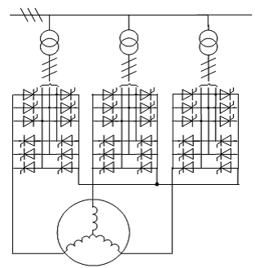
6.1 异步电动机稳态数学模型和调速方法
适用于大容量低转速系统
6.2 异步电动机调压调速
6.3 异步电动机变压变频调速
每组可控整流装置都用桥式电路，含6个晶闸管，则三相可逆线路共需36个晶闸管
6.4 电力电子变压变频器
6.5 转速开环变压变频调速系统
6.6 转速闭环转差频率控制的变压变频调速系统
图 三相桥式交交变频电路

Slide 62
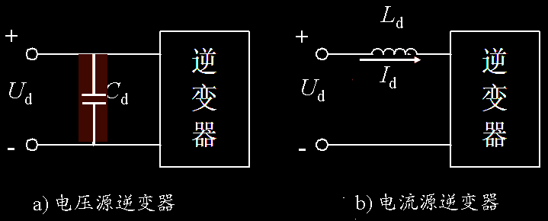
电压源型和电流源型逆变器（补充两个概念知识）
6.1 异步电动机稳态数学模型和调速方法
在交-直-交变压变频器中，按照中间直流环节直流电源性质的不同，逆变器可以分成电压源型和电流源型两类，两种类型的实际区别在于直流环节采用怎样的滤波器。
◆电压源型逆变器（Voltage Source Inverter--VSI）:直流环节采用大电容滤波，因而直流电压波形比较平直，在理想情况下是一个内阻为零的恒压源，输出交流电压是矩形波或阶梯波，有时简称电压型逆变器。
◆电流源型逆变器（Current Source Inverter--CSI）:直流环节采用大电感滤波，直流电流波形比较平直，相当于一个恒流源，输出交流电流是矩形波或阶梯波，或简称电流型逆变器。
6.2 异步电动机调压调速
6.3 异步电动机变压变频调速
6.4 电力电子变压变频器
6.5 转速开环变压变频调速系统
6.6 转速闭环转差频率控制的变压变频调速系统

Slide 63
6.1 异步电动机稳态数学模型和调速方法
电压源和电流源变频器特点比较
变频器类型 | 电压源 | 电流源
直流回路滤波环节 | 电容器 | 电抗器
输出电压波形 | 矩形波 | 决定于负载，对异步电机负载近似为正弦波
输出电流波形 | 决定于负载的功率因数 | 矩形波
输出阻抗 | 小 | 大
回馈制动 | 在电源侧反并联逆变器 | 主电路不需要附加设备
调速动态响应 | 较慢 | 快
适用范围 | 多电机拖动，稳频稳压电源 | 单电机拖动，可逆拖动
6.2 异步电动机调压调速
6.3 异步电动机变压变频调速
6.4 电力电子变压变频器
6.5 转速开环变压变频调速系统
6.6 转速闭环转差频率控制的变压变频调速系统
变频调速系统多采用电压源型变频器

Slide 64
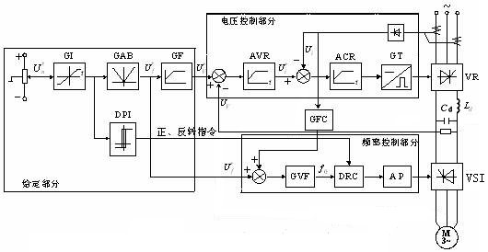
补充材料
恒压频比控制、转速开环电压源变频调速系统的基本结构

Slide 65
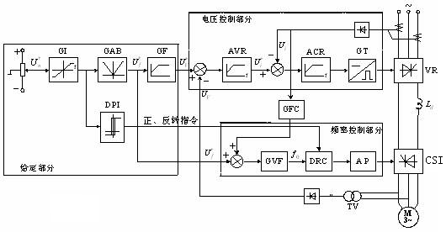
补充材料
恒压频比控制、转速开环电流源变频调速系统的基本结构

Slide 66
（1）主电路部分
（2）电压控制部分：电压检测、AVR、电流检测、ACR、GT
系统分5部分
（3）频率控制部分：压频变换GVF、环形分配器DRC、脉冲放大AP
（4）给定部分
（5）动态校正器GFC
恒压频比控制、转速开环电流源变频调速系统的基本结构

Slide 67
控制各开关器件轮流导通和关断换流方式
6.1 异步电动机稳态数学模型和调速方法
有180°导通型和120°导通型两种换流方式
6.2 异步电动机调压调速
VT₁
VT₃
VT₅
U_{d}
2
R
L
A
6.3 异步电动机变压变频调速
B
C_{d}
C
6.4 电力电子变压变频器
U_{d}
2
VT₄
VT₆
VT₂
6.5 转速开环变压变频调速系统
6.6 转速闭环转差频率控制的变压变频调速系统
三相桥式逆变器主电路
180°导通型控制方式：同一桥臂上、下两管之间互相换流的逆变器称作180°导通型逆变器。
120°导通型控制方式：不同桥臂中同一排左、右两管之间进行的。

Slide 68
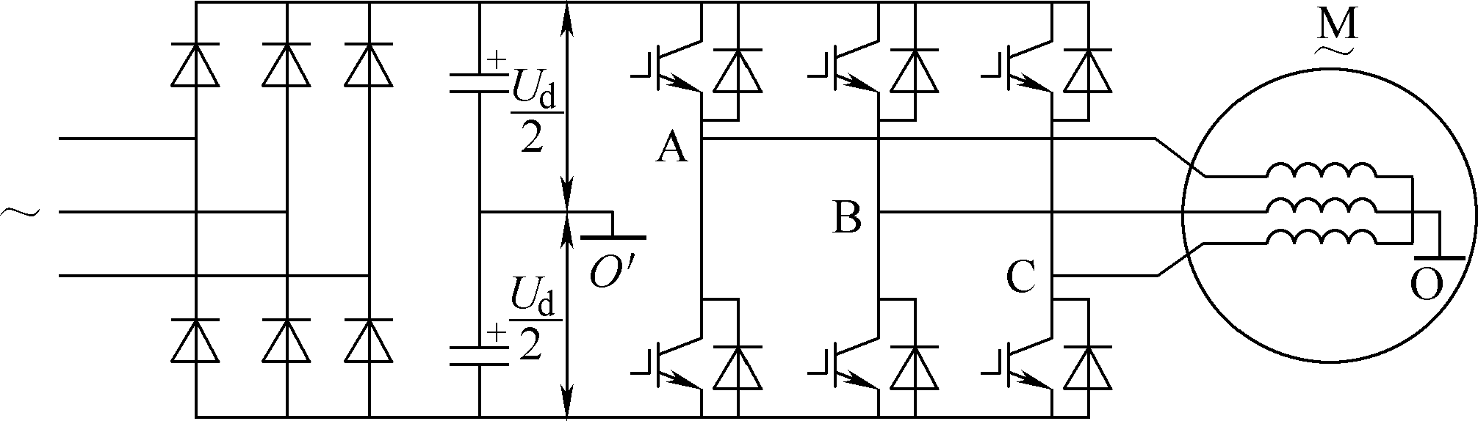
6.4.1 PWM变频器主回路
现代变频器中用得最多的控制技术是脉冲宽度调制（Pulse Width Modulation），简称PWM。
基本思想：是控制逆变器中电力电子器件的开通或关断，输出电压为幅值相等、宽度按一定规律变化的脉冲序列，用这样的高频脉冲序列代替期望的输出电压。
主回路只有一套可控功率级，具有结构、控制方便的优点，采用脉宽调制的方法，输出谐波分量小。
缺点是当电动机工作在回馈制动状态时能量不能回馈至电网，造成直流侧电压上升，称作泵升电压。
6.1 异步电动机稳态数学模型和调速方法
左边是不可控整流桥，将三相交流电整流成电压恒定的直流电压。
右边是逆变器，将直流电压变换为频率与电压均可调的交流电。
中间的滤波环节是为了减小直流电压脉动而设置的。
6.2 异步电动机调压调速
6.3 异步电动机变压变频调速
6.4 电力电子变压变频器
6.5 转速开环变压变频调速系统
6.6 转速闭环转差频率控制的变压变频调速系统
图6-15 交-直-交变频器主回路结构图

Slide 69
6.1 异步电动机稳态数学模型和调速方法
SPWM变频器特点
6.2 异步电动机调压调速
AC
不控整流
SPWM逆变
DC
AC
6.3 异步电动机变压变频调速
~ 50Hz
6.4 电力电子变压变频器
主电路只有一个可控的功率环节，简化了结构
使用了不可控整流器，电网功率因数接近于1
调频调压的实现与直流环节参数无关，加快了动态响应
负载电机在近似正弦波的电压下运行，转矩脉动小
6.5 转速开环变压变频调速系统
6.6 转速闭环转差频率控制的变压变频调速系统
SPWM变频器结构简单、性能优良，成为当前应用最广的一种结构形式。
Notes:
69
在主电路整流和逆变两个单元中，只有逆变单元可控，通过它同时调节电压和频率，结构简单。
采用不可控的二极管整流器，电源侧功率因素较高，且不受逆变输出电压大小的影响。
逆变器同时实现调压和调频，动态响应不受中间直流环节滤波器参数的影响，系统的动态性能得以提高。
输出电压波形虽是一系列的PWM波，但由于采用了恰当的PWM控制技术，正弦基波的比重较大，影响电机运行的低次谐波受到很大的抑制，因而转矩脉动小，提高了系统的调速范围和稳态性能。
总而言之，SPWM逆变结构简单、性能优良，成为当前最有发展前途的一种结构形式，下一节课我们将详细介绍SPWM变频器。
由于它的优良技术性能，当今国内外各厂商生产的变压变频器都已采用这种技术。只有在全控器件尚未能及的特大容量时例外。

Slide 70
6.4.2正弦波脉宽调制技术
6.1 异步电动机稳态数学模型和调速方法
什么是脉冲宽度调制（PWM）?
利用电力电子开关的导通与关断，将直流电压变成连续可变的电压，并通过控制脉冲宽度或周期达到变压变频的目的。
6.2 异步电动机调压调速
以频率与期望的输出电压波相同的正弦波作为调制波，以频率比期望波高得多的等腰三角波作为载波。
由它们的交点确定逆变器开关器件的通断时刻，从而获得幅值相等、宽度按正弦规律变化的脉冲序列，这种调制方法称作正弦波脉宽调制（Sinusoidal pulse Width Modulation，简称SPWM）。
6.3 异步电动机变压变频调速
6.4 电力电子变压变频器
6.5 转速开环变压变频调速系统
用等腰三角形作载波: 因为等腰三角形是上下宽度线性对称变化的波形，当与任何一个光滑曲线相交时，在交点时刻控制开关器件的通断，即可得到一组等幅而脉冲宽度正比于该曲线函数值的矩形脉冲，这正是SPWM要的结果。
6.6 转速闭环转差频率控制的变压变频调速系统

Slide 71
PWM控制的基本思想
6.1 异步电动机稳态数学模型和调速方法
如何用一系列等幅不等宽的脉冲来代替一个正弦半波
u
SPWM波
u
6.2 异步电动机调压调速
>
>
6.3 异步电动机变压变频调速
O
ωt
O
ωt
6.4 电力电子变压变频器
u
6.5 转速开环变压变频调速系统
>
O
ωt
6.6 转速闭环转差频率控制的变压变频调速系统
若要改变等效输出正弦波幅值，按同一比例改变各脉冲宽度即可。

Slide 72
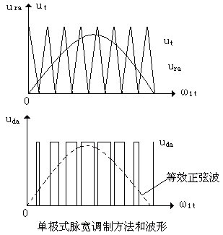
参考电压即调制波u_{ra},三角波电压u_{t}
6.1 异步电动机稳态数学模型和调速方法
6.2 异步电动机调压调速
6.3 异步电动机变压变频调速
6.4 电力电子变压变频器
6.5 转速开环变压变频调速系统
6.6 转速闭环转差频率控制的变压变频调速系统

Slide 73
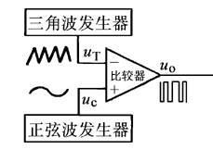
6.1 异步电动机稳态数学模型和调速方法
正弦脉宽调制（SPWM）
波的产生
6.2 异步电动机调压调速
6.3 异步电动机变压变频调速
6.4 电力电子变压变频器
频率可调的载波信号—三角波
6.5 转速开环变压变频调速系统
频率不变的基波信号—正弦波
6.6 转速闭环转差频率控制的变压变频调速系统
频率可随载波信号变化的调制信号——SPWM波

Slide 74
单相桥式PWM逆变电路
6.1 异步电动机稳态数学模型和调速方法
VT₁
VT₃
6.2 异步电动机调压调速
6.3 异步电动机变压变频调速
VT4
VT6
6.4 电力电子变压变频器
6.5 转速开环变压变频调速系统
6.6 转速闭环转差频率控制的变压变频调速系统
单相桥式PWM逆变电路

Slide 75
6.1 异步电动机稳态数学模型和调速方法
SPWM控制方式 (两种：单极性和双极性，通过滤波极性来区分）
单极性控制方式：如果在正弦调制波的半个周期内，三角载波只在正或负的一种极性范围内变化，所得到的SPWM波也只处于一个极性的范围内，叫做单极性控制方式。
双极性控制方式：如果在正弦调制波半个周期内，三角载波在正负极性之间连续变化，则SPWM波也是在正负之间变化，叫双极性控制方式。即载波正、负两个极性，逆变器同一桥臂上下两个开关器件交替通断，处于互补工作方式。
6.2 异步电动机调压调速
6.3 异步电动机变压变频调速
6.4 电力电子变压变频器
6.5 转速开环变压变频调速系统
6.6 转速闭环转差频率控制的变压变频调速系统

Slide 76
PWM控制方式
6.1 异步电动机稳态数学模型和调速方法
（1）单极性PWM控制方式
A相VT1反复通断
A相VT4的通和断
6.2 异步电动机调压调速
6.3 异步电动机变压变频调速
6.4 电力电子变压变频器
调制情况
6.5 转速开环变压变频调速系统
6.6 转速闭环转差频率控制的变压变频调速系统

Slide 77
（2）双极性PWM控制方式
6.1 异步电动机稳态数学模型和调速方法
A相VT1和VT4交替导通
6.2 异步电动机调压调速
6.3 异步电动机变压变频调速
6.4 电力电子变压变频器
6.5 转速开环变压变频调速系统
6.6 转速闭环转差频率控制的变压变频调速系统

Slide 78
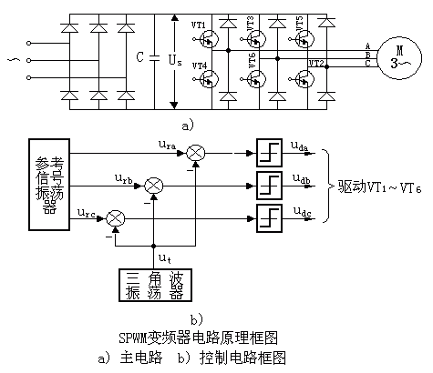
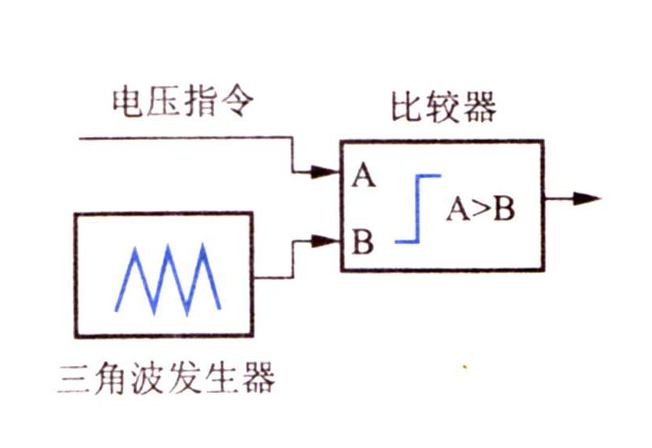
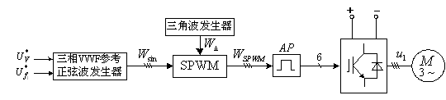
PWM实现
6.1 异步电动机稳态数学模型和调速方法
6.2 异步电动机调压调速
6.3 异步电动机变压变频调速
6.4 电力电子变压变频器
6.5 转速开环变压变频调速系统
6.6 转速闭环转差频率控制的变压变频调速系统
SPWM调制的输入、输出原理图

Slide 79
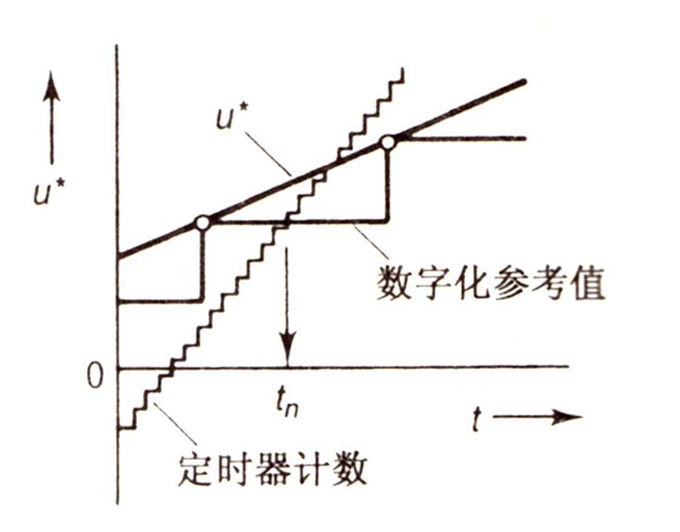
（1）自然采样法原理—运算复杂
PWM采样方法
6.1 异步电动机稳态数学模型和调速方法
6.2 异步电动机调压调速
6.3 异步电动机变压变频调速
6.4 电力电子变压变频器
6.5 转速开环变压变频调速系统
6.6 转速闭环转差频率控制的变压变频调速系统

Slide 80
（2）规则采样法－－算法简化
6.1 异步电动机稳态数学模型和调速方法
A、B点开关通、断 时刻
A’
D’
6.2 异步电动机调压调速
6.3 异步电动机变压变频调速
6.4 电力电子变压变频器
6.5 转速开环变压变频调速系统
C
脉冲宽度：
6.6 转速闭环转差频率控制的变压变频调速系统
间隙宽度：

Slide 81
PWM调制方法
6.1 异步电动机稳态数学模型和调速方法
根据载波和信号波是否同步及载波比变化情况，PWM调制方式分为异步调制和同步调制。注：载波比——载波频率f_{c}与调制信号频率f_{r}之比，既N= f_{c}/ f_{r}三角波个数。
（1）异步调制：N不等于常数，载波信号和调制信号不同步的调制方式。
通常f_{c}保持固定不变，当f_{r}变化时，载波比N 是变化的；当f_{r}较低时，N 较大，一周期内脉冲数较多，脉冲不对称产生的不利影响都较小；当f_{r}增高时，N 减小，一周期内的脉冲数减少，PWM脉冲不对称的影响就变大。
（2）同步调制：N 等于常数，并在变频时使载波和信号波保持同步。
基本同步调制方式， f_{r}变化时N不变，信号波一周期内输出脉冲数固定；三相电路中公用一个三角波载波，且取N 为3的整数倍，使三相输出对称；为使一相的PWM波正负半周镜对称，N应取奇数；很f_{r}低时， f_{c}也很低，由调制带来的谐波不易滤除； f_{r}很高时， f_{c}会过高，使开关器件难以承受。
6.2 异步电动机调压调速
6.3 异步电动机变压变频调速
6.4 电力电子变压变频器
6.5 转速开环变压变频调速系统
6.6 转速闭环转差频率控制的变压变频调速系统

Slide 82
PWM调制方法
6.1 异步电动机稳态数学模型和调速方法
（3）分段同步调制：段内三角波个数N不变，即不同段有不同的N
把f_{r} 分成若干个频段，每个频段内保持N恒定，不同频段N不同；在f_{r} 高频段采用较低的N，使载波频率不致过高；在f_{r} 低的频段采用较高的N，使载波频率不致过低；
（4）混合调制：可在低频输出时采用异步调制方式，高频输出时切换到同步调制方式，这样把两者的优点结合起来，和分段同步方式效果接近。
6.2 异步电动机调压调速
6.3 异步电动机变压变频调速
6.4 电力电子变压变频器
6.5 转速开环变压变频调速系统
6.6 转速闭环转差频率控制的变压变频调速系统

Slide 83
6.1 异步电动机稳态数学模型和调速方法
VT₁
VD
V
VD
U
+
1
1
3
VD
d
C
5
V
V
2
VT₃
VT₅
6.2 异步电动机调压调速
U
3
5
N'
V
N
6.3 异步电动机变压变频调速
VD
VD
W
VT₄
VT₆
+
V
4
V
6
V
U
4
VT₂
d
C
6
2
6.4 电力电子变压变频器
2
VD
2
6.5 转速开环变压变频调速系统
u
u
rU
调制
6.6 转速闭环转差频率控制的变压变频调速系统
u
rV
rW
电路
u
c
图 三相桥式PWM逆变器主电路原理图

Slide 84
6.1 异步电动机稳态数学模型和调速方法
PWM变压变频的应用及其特点
PWM变压变频器的应用之所以如此广泛，是由于它具有如下的一系列优点：
（1）结构简单，驱动电路简单，效率高；
（2）调速范围增加，稳态性能提高；
（3）逆变器同时实现调压和调频，动态响应不受中间直流环节滤波器参数的影响，系统的动态性能提高；
（4）采用不可控的二极管整流器，电源侧功率因数较高，且不受逆变输出电压大小的影响。
6.2 异步电动机调压调速
6.3 异步电动机变压变频调速
6.4 电力电子变压变频器
6.5 转速开环变压变频调速系统
6.6 转速闭环转差频率控制的变压变频调速系统

Slide 85
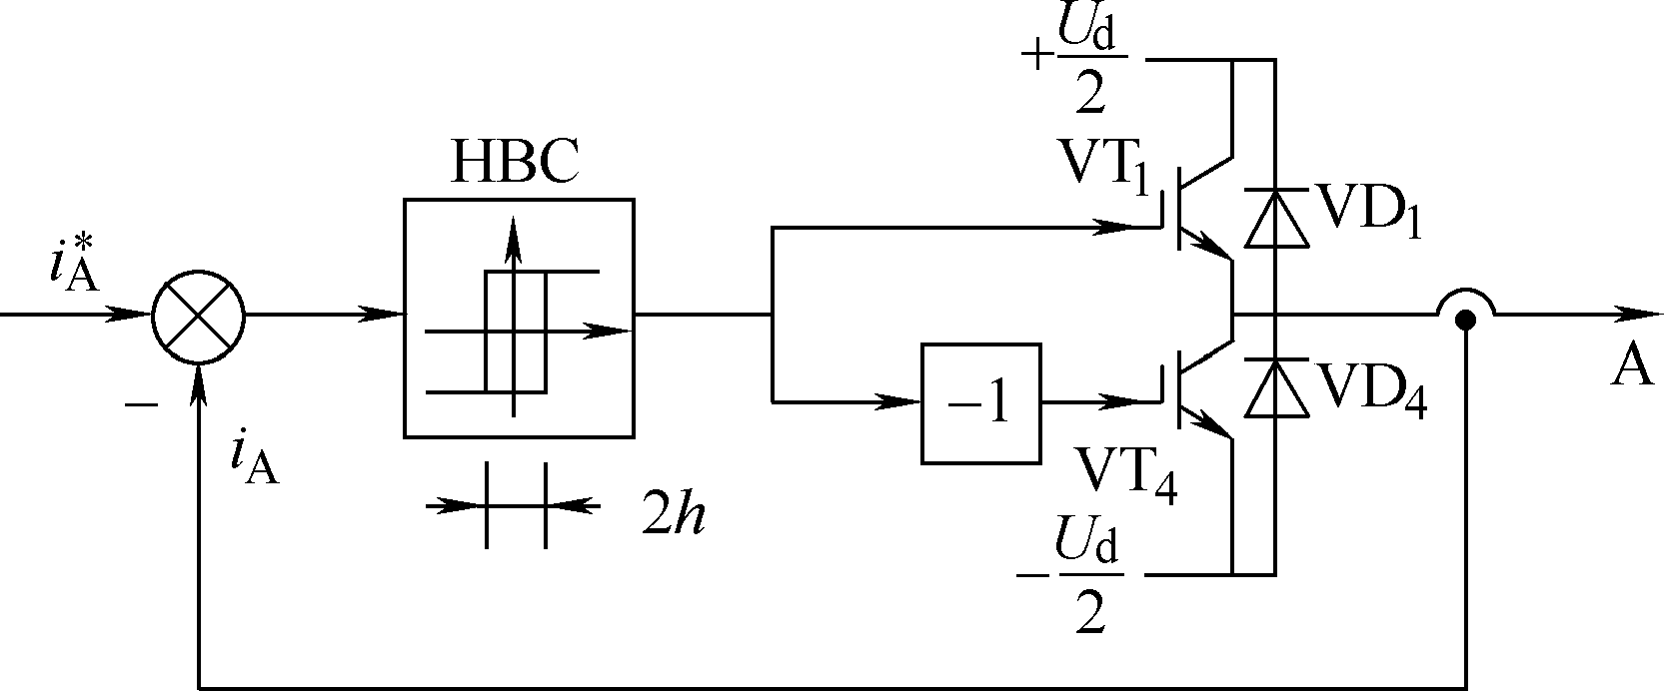
6.4.4 电流跟踪PWM（CFPWM）控制技术
6.1 异步电动机稳态数学模型和调速方法
电流跟踪PWM（CFPWM，Current Follow PWM）的控制方法是：在原来主回路的基础上，采用电流闭环控制，使实际电流快速跟随给定值。
在稳态时，尽可能使实际电流接近正弦波形，从而产生恒定的电磁转矩。这就能比电压控制的SPWM获得更好的性能。
6.2 异步电动机调压调速
电流控制器是带滞环的比较器，环宽为2h。将给定电流与输出电流进行比较，电流偏差超过±h时，经滞环控制器HBC控制逆变器上（或下）桥臂的功率器件动作。
6.3 异步电动机变压变频调速
6.4 电力电子变压变频器
电流滞环跟踪控制方法的精度高、响应快，且易于实现。但功率开关器件的开关频率不定。
6.5 转速开环变压变频调速系统
6.6 转速闭环转差频率控制的变压变频调速系统
图6-19 电流滞环跟踪控制的A相原理图

Slide 86
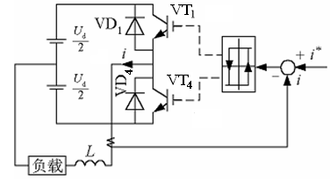
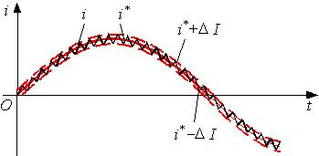
跟踪型PWM变流电路中，电流跟踪控制应用最多
基本原理
把指令电流i*和实际输出电流i的偏差i*-i作为滞环比较器的输入。
VT₁（或VD₁）通时，i 增大
VT₄（或VD₄）通时，i 减小
通过环宽为2ΔI的滞环比较器的控制，i就在i*+ΔI和i*-ΔI的范围内，呈锯齿状地跟踪指令电流i*。
6.1 异步电动机稳态数学模型和调速方法
滞环环宽
6.2 异步电动机调压调速
电抗器L的作用
6.3 异步电动机变压变频调速
图6-22 滞环比较方式电流跟踪控制举例
6.4 电力电子变压变频器
6.5 转速开环变压变频调速系统
参数的影响
环宽过宽时，开关频率低，跟踪误差大；环宽过窄时，跟踪误差小，但开关频率过高，开关损耗增大。
L大时，i的变化率小，跟踪慢；
L小时，i的变化率大，开关频率过高。
6.6 转速闭环转差频率控制的变压变频调速系统
图6-23 滞环比较方式的指令电流和输出电流
Notes:
①t0 时刻：ia <ia* ，且ia* -ia ≥h，滞环控制器HBC输出正电平，驱动上桥臂功率开关器件VT1导通，变压变频器输出正电压，使 ia增大。当ia增长到与ia*相等时，虽然Δia=0 ，但HBC仍保持正电平输出，VT1保持导通，使ia继续增大。
②t1 时刻：直到t=t1时刻，达到ia=ia*+h,Δia=–h，使滞环翻转，HBC输出负电平，关断VT1，并经延时后驱动VT4，但此时VT4未必能够导通，由于电机绕组的电感作用，电流ia不会反向，而是通过二极管VD4续流，使VT4受到反向钳位而不能导通。此后，ia逐渐减小。
③t2 时刻：直到t=t2时，ia=ia*+h，到达滞环偏差的下限值，使HBC再翻转，又重复使VT1导通。这样，VT1与VD4交替工作，使输出电流ia与给定值ia*之间的偏差保持在±h范围内，在正弦波ia*上下作锯齿状变化。从图6-23中可以看到，输出电流是十分接近正弦波的。

Slide 87
三相电流跟踪型PWM逆变电路
U
V
W
6.1 异步电动机稳态数学模型和调速方法
6.2 异步电动机调压调速
VT₁
VT₃
VT₅
V
V
V
U
1
3
5
d
VT₄
V
V
6.3 异步电动机变压变频调速
V
VT₆
VT₂
4
6
2
6.4 电力电子变压变频器
-
i
-
i
-
i
U
V
W
6.5 转速开环变压变频调速系统
+
+
i
*
+
i
*
V
i
*
U
W
6.6 转速闭环转差频率控制的变压变频调速系统
图 三相电流跟踪型PWM逆变电路
优点：硬件简单；实时控制；无需调节逆变器电压；闭环控制
缺点：谐波损耗较大，开关次数较多

Slide 88
采用滞环比较方式的电流跟踪型PWM变流电路特点
6.1 异步电动机稳态数学模型和调速方法
（1）硬件电路简单。
（2）实时控制，电流响应快。
（3）不用载波，输出电压波形中不含特定频率的谐波。
（4）和计算法及调制法相比，相同开关频率时输出电流中高次谐波含量多。
（5）闭环控制，是各种跟踪型PWM变流电路的共同特点。
6.2 异步电动机调压调速
6.3 异步电动机变压变频调速
6.4 电力电子变压变频器
注意：
电流跟踪控制的精度与滞环的宽度有关，同时还受到功率开关器件允许开关频率的制约。
当环宽选得较大时，开关频率低，但电流波形失真较多，谐波分量高；
如果环宽小，电流跟踪性能好，但开关频率却增大了。
实际使用中，应在器件开关频率允许的前提下，尽可能选择小的环宽。
6.5 转速开环变压变频调速系统
6.6 转速闭环转差频率控制的变压变频调速系统

Slide 89
6.4.5 电压空间矢量PWM（SVPWM）控制技术
经典的SPWM控制主要着眼于使变压变频器的输出电压尽量接近正弦波，并未顾及输出电流的波形。而电流滞环跟踪控制则直接控制输出电流，使之在正弦波附近变化，这就比只要求正弦电压前进了一步。然而交流电动机需要输入三相正弦电流的最终目的是在电动机空间形成圆形旋转磁场，从而产生恒定的电磁转矩。
6.1 异步电动机稳态数学模型和调速方法
6.2 异步电动机调压调速
6.3 异步电动机变压变频调速
把逆变器和交流电动机视为一体，以圆形旋转磁场为目标来控制逆变器的工作，这种控制方法称作“磁链跟踪控制”，磁链轨迹的控制是通过交替使用不同的电压空间矢量实现的，所以又称“电压空间矢量PWM（SVPWM，Space Vector PWM）控制”。
6.4 电力电子变压变频器
空间矢量的定义
6.5 转速开环变压变频调速系统
交流电动机绕组的电压、电流、磁链等物理量都是随时间变化的，如果考虑到它们所在绕组的空间位置，可以定义为空间矢量。
定义三相定子电压空间矢量
6.6 转速闭环转差频率控制的变压变频调速系统
k为待定系数，按空间矢量功率与三相瞬时功率相等的原则

Slide 90
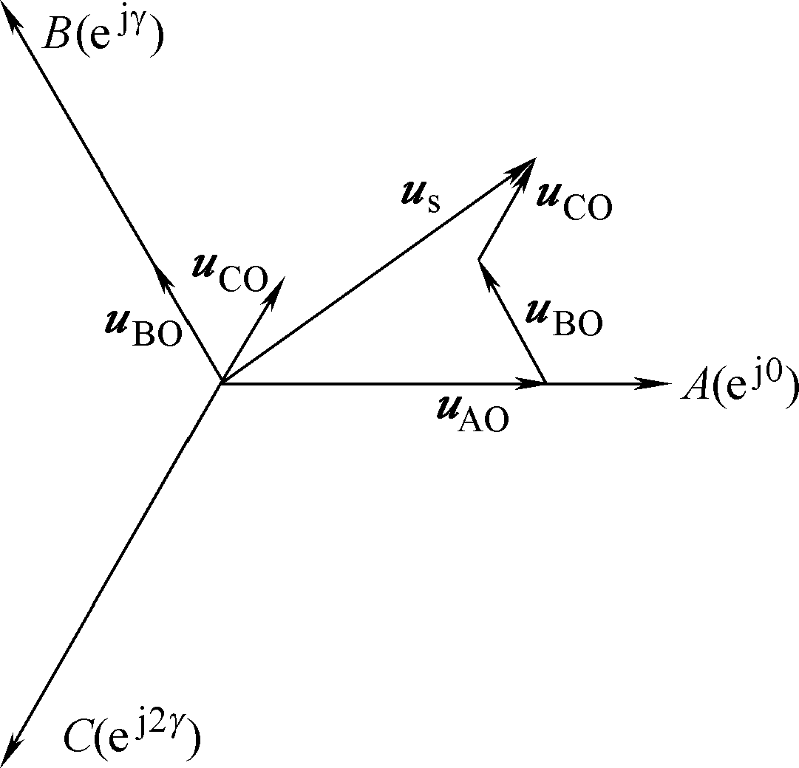
空间矢量的合成
6.1 异步电动机稳态数学模型和调速方法
三相合成矢量
6.2 异步电动机调压调速
6.3 异步电动机变压变频调速
6.4 电力电子变压变频器
6.5 转速开环变压变频调速系统
6.6 转速闭环转差频率控制的变压变频调速系统
图6-21 电压空间矢量

Slide 91
空间矢量的定义
6.1 异步电动机稳态数学模型和调速方法
定子电压空间矢量
6.2 异步电动机调压调速
6.3 异步电动机变压变频调速
定子电流空间矢量
6.4 电力电子变压变频器
6.5 转速开环变压变频调速系统
6.6 转速闭环转差频率控制的变压变频调速系统
定子磁链空间矢量

Slide 92
6.1 异步电动机稳态数学模型和调速方法
6.2 异步电动机调压调速
当定子相电压为三相平衡正弦电压时，三相合成矢量
6.3 异步电动机变压变频调速
6.4 电力电子变压变频器
6.5 转速开环变压变频调速系统
6.6 转速闭环转差频率控制的变压变频调速系统

Slide 93
电压与磁链空间矢量的关系
6.1 异步电动机稳态数学模型和调速方法
合成空间矢量表示的定子电压方程式
6.2 异步电动机调压调速
电动机转速不是很低时，定子电阻压降所占成分很小，可忽略，定子合成电压与合成磁链空间矢量的近似关系为
6.3 异步电动机变压变频调速
或
6.4 电力电子变压变频器
定子磁链矢量
6.5 转速开环变压变频调速系统
表明：
当磁链幅值Ψm 一定时,us的大小与ω1（或供电电压频率 ）成正比，其方向则与磁链矢量 正交，即磁链圆的切线方向。
定子电压矢量
6.6 转速闭环转差频率控制的变压变频调速系统

Slide 94
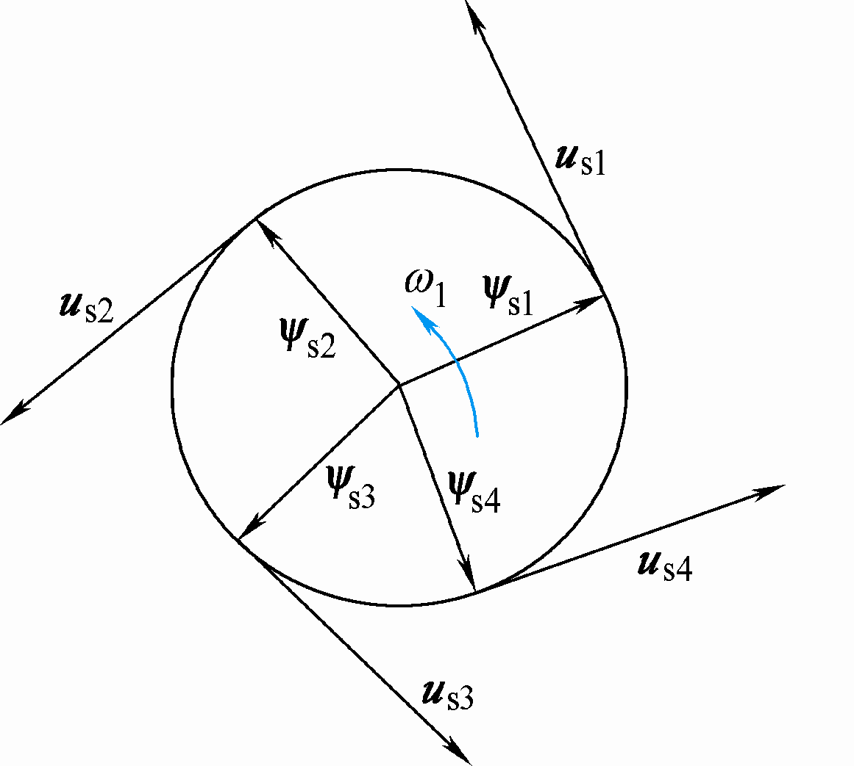
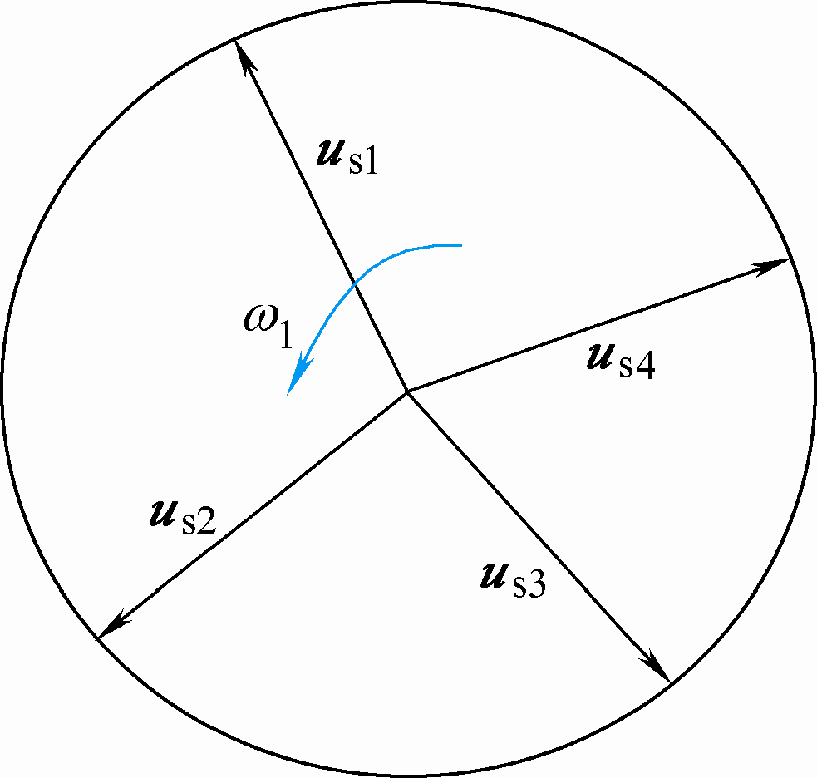
电压空间矢量的运动轨迹
6.1 异步电动机稳态数学模型和调速方法
6.2 异步电动机调压调速
6.3 异步电动机变压变频调速
6.4 电力电子变压变频器
6.5 转速开环变压变频调速系统
6.6 转速闭环转差频率控制的变压变频调速系统
图6-22 旋转磁场与电压空间矢量的运动轨迹
图6-23 电压矢量圆轨迹

Slide 95
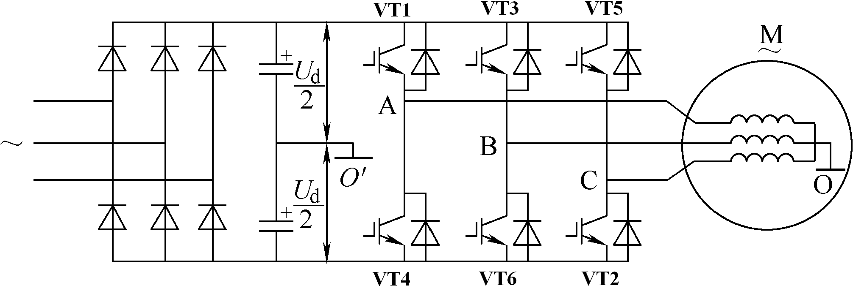
8个基本空间矢量
正六边形旋转磁场
6.1 异步电动机稳态数学模型和调速方法
PWM逆变器共有8种工作状态
由来(举例)
6.2 异步电动机调压调速
6.3 异步电动机变压变频调速
6.4 电力电子变压变频器
6.5 转速开环变压变频调速系统
6.6 转速闭环转差频率控制的变压变频调速系统
依此类推，可得8个基本空间矢量 。

Slide 96
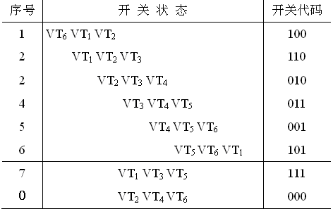
开关状态表(导通)
6.1 异步电动机稳态数学模型和调速方法
180⁰导通型控制方式，按ABC相序
6.2 异步电动机调压调速
6.3 异步电动机变压变频调速
6.4 电力电子变压变频器
6.5 转速开环变压变频调速系统
6.6 转速闭环转差频率控制的变压变频调速系统
180°导通型控制方式：同一桥臂上、下两管之间互相换流的逆变器称作180°导通型逆变器，每一时刻有三个器件导通。
120°导通型控制方式：不同桥臂中同一排左、右两管之间进行的。

Slide 97
6.1 异步电动机稳态数学模型和调速方法
工作状态100
6.2 异步电动机调压调速
6.3 异步电动机变压变频调速
6.4 电力电子变压变频器
6.5 转速开环变压变频调速系统
6.6 转速闭环转差频率控制的变压变频调速系统
三相逆变器-异步电动机调速主电路原理图

Slide 98
6.1 异步电动机稳态数学模型和调速方法
工作状态110
6.2 异步电动机调压调速
6.3 异步电动机变压变频调速
6.4 电力电子变压变频器
6.5 转速开环变压变频调速系统
6.6 转速闭环转差频率控制的变压变频调速系统
三相逆变器-异步电动机调速主电路原理图

Slide 99
（a）开关模式分析
6.1 异步电动机稳态数学模型和调速方法
设工作周期从100状态开始
这时VT₆、VT₁、VT₂导通
各相对直流电源中点的电压都是幅值为
U_{AO’} = U_{d} / 2
U_{BO’} = U_{CO’} = - U_{d} /2
+
6.2 异步电动机调压调速
i_{d}
VT₁
i_{A}
6.3 异步电动机变压变频调速
U
O
d
6.4 电力电子变压变频器
开关函数
6.5 转速开环变压变频调速系统
i_{B}
i_{C}
VT₆
VT₂
6.6 转速闭环转差频率控制的变压变频调速系统
-

Slide 100
（b）工作状态100的合成电压空间矢量
6.1 异步电动机稳态数学模型和调速方法
三相的合成空间矢量为 u₁
其幅值等于
方向沿A轴（即X轴）
B
6.2 异步电动机调压调速
-u_{CO’}
6.3 异步电动机变压变频调速
u₁
6.4 电力电子变压变频器
u_{AO’}
A
6.5 转速开环变压变频调速系统
-u_{BO’}
6.6 转速闭环转差频率控制的变压变频调速系统
C

Slide 101
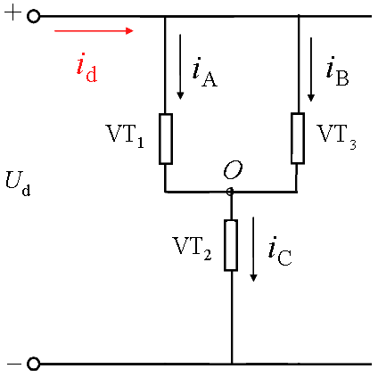
（c）110工作状态
6.1 异步电动机稳态数学模型和调速方法
110工作状态
这时VT₁、VT₃、VT₂导通
各相对直流电源中点的电压都是幅值为
U_{AO’} = U_{BO’} = U_{d} /2
U_{CO’} = -U_{d} / 2
6.2 异步电动机调压调速
6.3 异步电动机变压变频调速
6.4 电力电子变压变频器
开关函数
6.5 转速开环变压变频调速系统
6.6 转速闭环转差频率控制的变压变频调速系统

Slide 102
（d）工作状态110的合成电压空间矢量
6.1 异步电动机稳态数学模型和调速方法
u₁ 存在的时间为π/3，在这段时间以后，工作状态转为110，和上面的分析相似，合成空间矢量变成图中的 u₂ ，它在空间上滞后于u₁ 的相位为 π/3 弧度，存在的时间也是 π/3 。
6.2 异步电动机调压调速
B
u₂
6.3 异步电动机变压变频调速
-u_{CO’}
u_{BO’}
6.4 电力电子变压变频器
6.5 转速开环变压变频调速系统
u_{AO’}
A
6.6 转速闭环转差频率控制的变压变频调速系统
C

Slide 103
（f）每个周期的六边形合成电压空间矢量
6.1 异步电动机稳态数学模型和调速方法
依此类推，随着逆变器工作状态的切换，电压空间矢量的幅值不变，而相位每次旋转 π/3 ，直到一个周期结束。
这样，在一个周期中 6 个电压空间矢量共转过 2π 弧度，形成一个封闭的正六边形。
六阶梯波逆变器，每种开关状态持续1/6周期，因而
每种电压空间矢量作用时间:
由此可导出磁链轨迹。
6.2 异步电动机调压调速
u₄
u₃
6.3 异步电动机变压变频调速
u₅
u₇ u₀
6.4 电力电子变压变频器
u₂
u₆
6.5 转速开环变压变频调速系统
u₁
6.6 转速闭环转差频率控制的变压变频调速系统

Slide 104
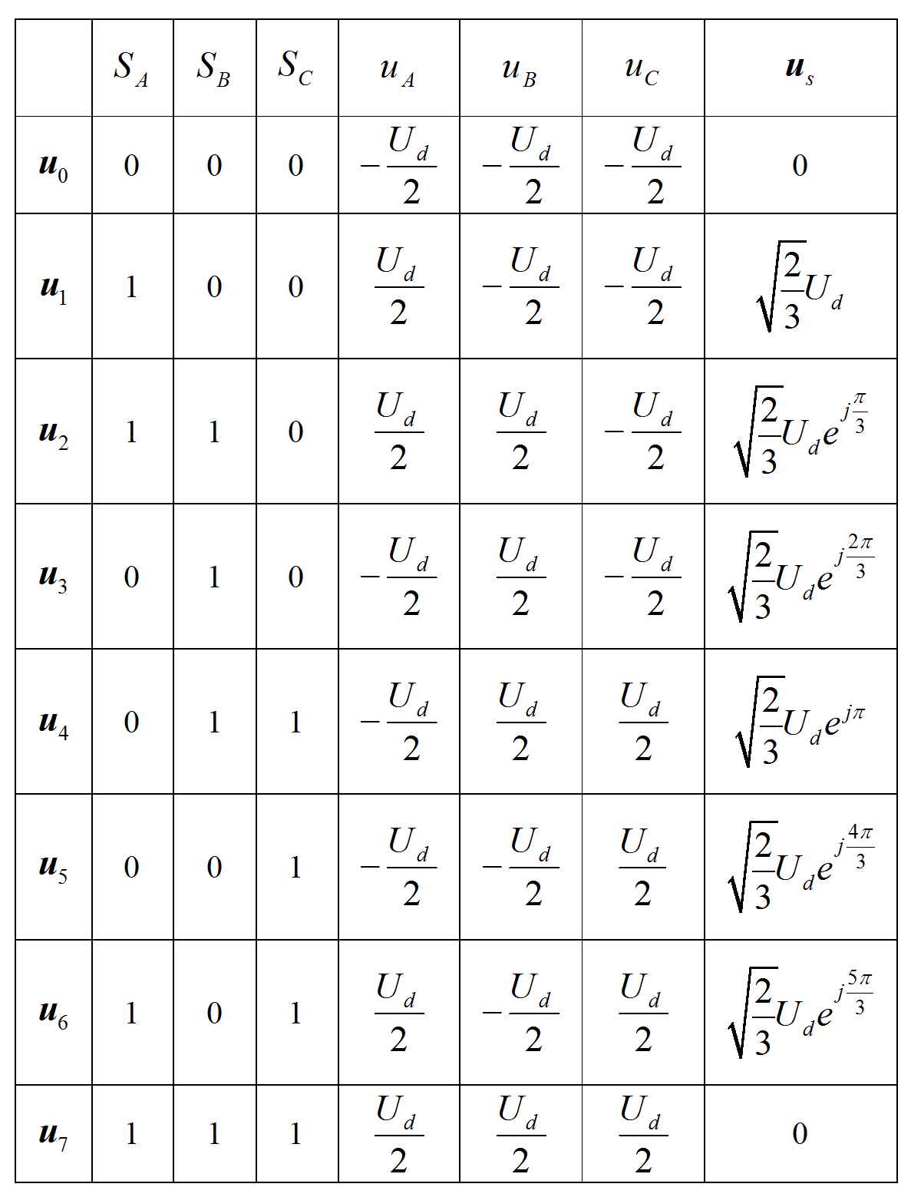
6.1 异步电动机稳态数学模型和调速方法
6个有效工作矢量
幅值为
空间互差
2个零矢量
6.2 异步电动机调压调速
6.3 异步电动机变压变频调速
开关函数
6.4 电力电子变压变频器
6.5 转速开环变压变频调速系统
6.6 转速闭环转差频率控制的变压变频调速系统

Slide 105
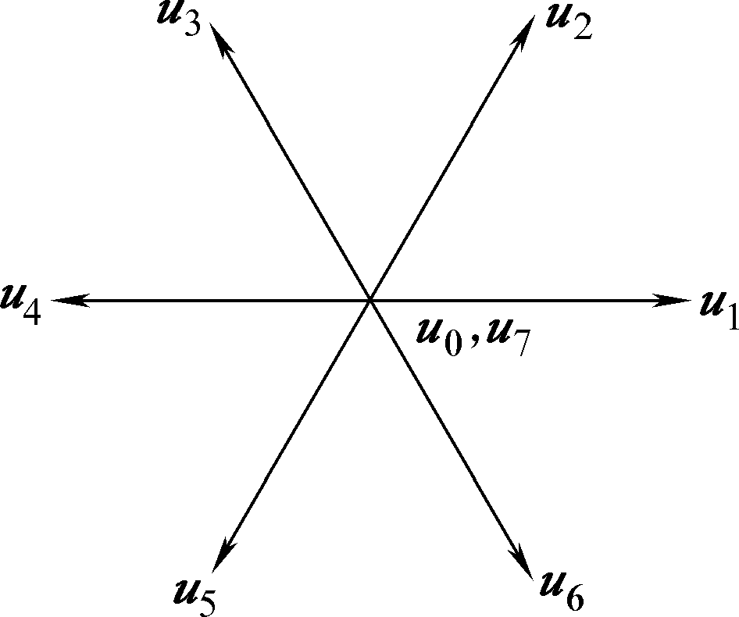
基本电压空间矢量图
6.1 异步电动机稳态数学模型和调速方法
6.2 异步电动机调压调速
6.3 异步电动机变压变频调速
6.4 电力电子变压变频器
6.5 转速开环变压变频调速系统
6.6 转速闭环转差频率控制的变压变频调速系统
图-24 基本电压空间矢量图

Slide 106
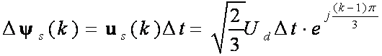
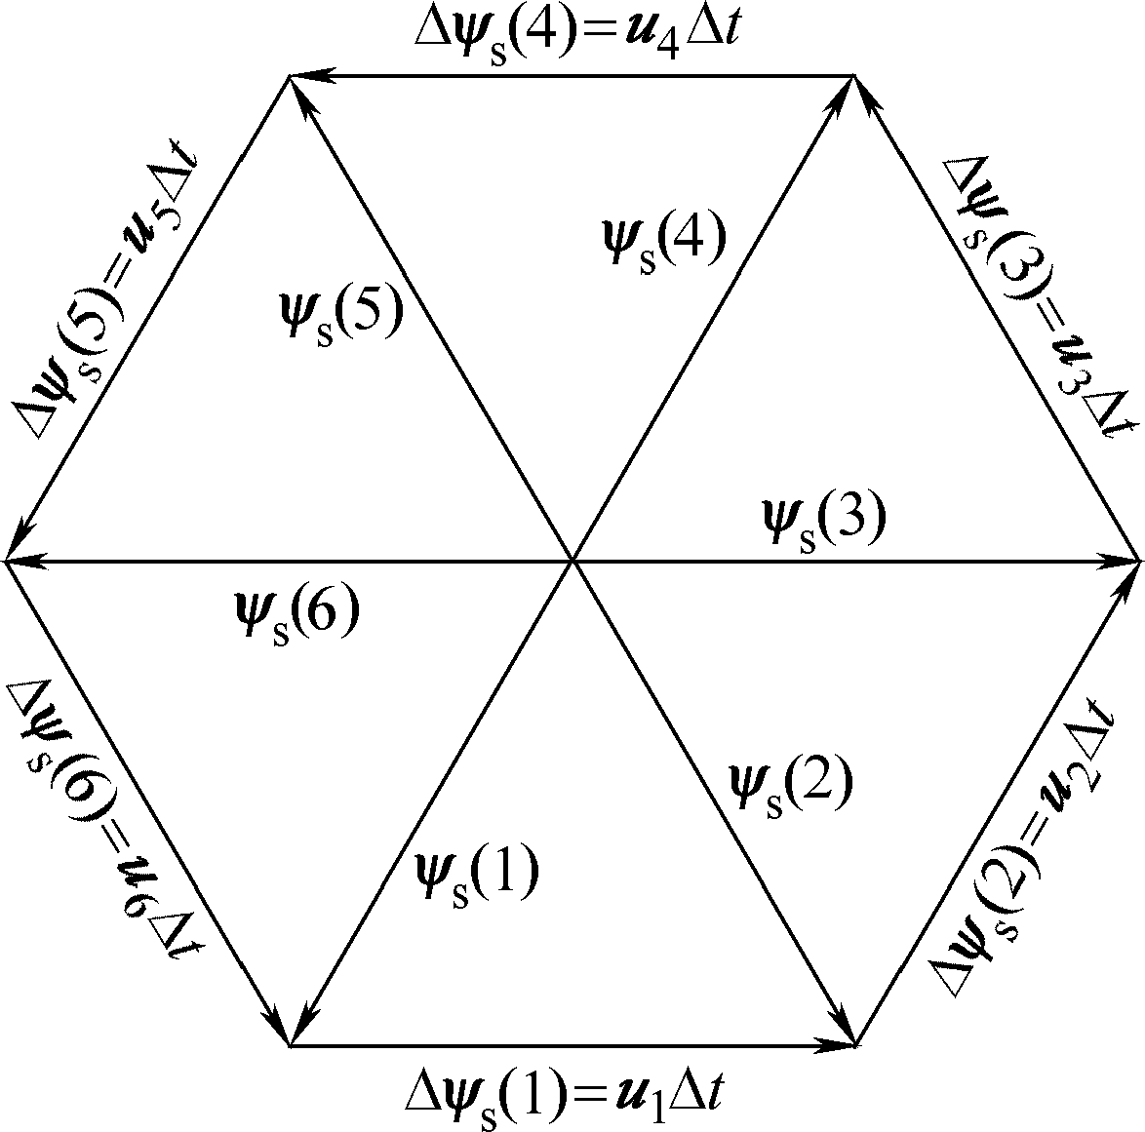
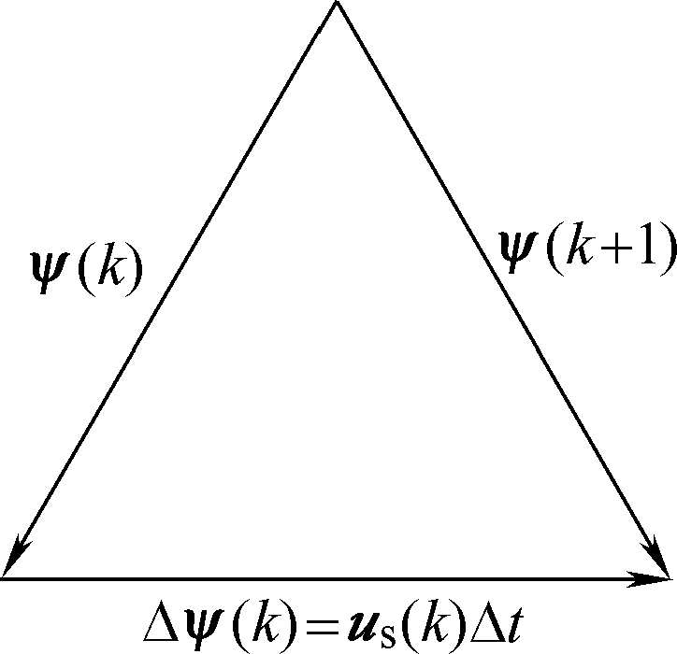
正六边形空间旋转磁场:小结
6.1 异步电动机稳态数学模型和调速方法
6个有效工作矢量
顺序分别作用△t时间，并使
每个有效工作矢量作用 ，一个周期
6.2 异步电动机调压调速
定子磁链矢量的增量
k=1,2,3,4,5,6
6.3 异步电动机变压变频调速
定子磁链矢量运动方向与电压矢量相同，增量的幅值等于
6.4 电力电子变压变频器
定子磁链矢量的运动轨迹为
在一个周期内，6个有效工作矢量顺序作用一次，定子磁链矢量是一个封闭的正六边形。
6.5 转速开环变压变频调速系统
6.6 转速闭环转差频率控制的变压变频调速系统
图6-25 定子磁链矢量增量
图6-26 正六边形定子磁链轨迹

Slide 107
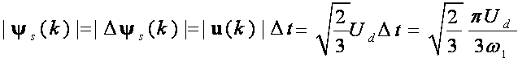
正六边形空间旋转磁场:分析
正六边形定子磁链的大小与直流侧电压成正比，而与电源角频率成反比。
6.1 异步电动机稳态数学模型和调速方法
6.2 异步电动机调压调速
在基频以下调速时，应保持正六边形定子磁链的最大值恒定。
若直流侧电压恒定，则ω₁越小时， △t越大，势必导致
6.3 异步电动机变压变频调速
增大。
6.4 电力电子变压变频器
要保持正六边形定子磁链不变，必须使
但，在变频的同时必须调节直流电压，造成了控制的复杂性。
6.5 转速开环变压变频调速系统
有效的方法：是插入零矢量
当零矢量作用时，定子磁链矢量的增量
6.6 转速闭环转差频率控制的变压变频调速系统
表明定子磁链矢量停留不动。
有效工作矢量作用时间
零矢量作用时间

Slide 108
定子磁链矢量的增量为
6.1 异步电动机稳态数学模型和调速方法
6.2 异步电动机调压调速
在时间△t₁段内，定子磁链矢量轨迹沿着有效工作电压矢量方向运行。
在时间△t₀段内，零矢量起作用，定子磁链矢量轨迹停留在原地，等待下一个有效工作矢量的到来。
6.3 异步电动机变压变频调速
正六边形定子磁链的最大值
6.4 电力电子变压变频器
6.5 转速开环变压变频调速系统
在直流电压不变的条件下，要保持
恒定，只要使△t₁为常数即可。
6.6 转速闭环转差频率控制的变压变频调速系统
输出频率越低，△t越大，零矢量作用时间△t₀也越大，定子磁链矢量轨迹停留的时间越长。
由此可知，零矢量的插入有效地解决了定子磁链矢量幅值与旋转速度的矛盾。

Slide 109
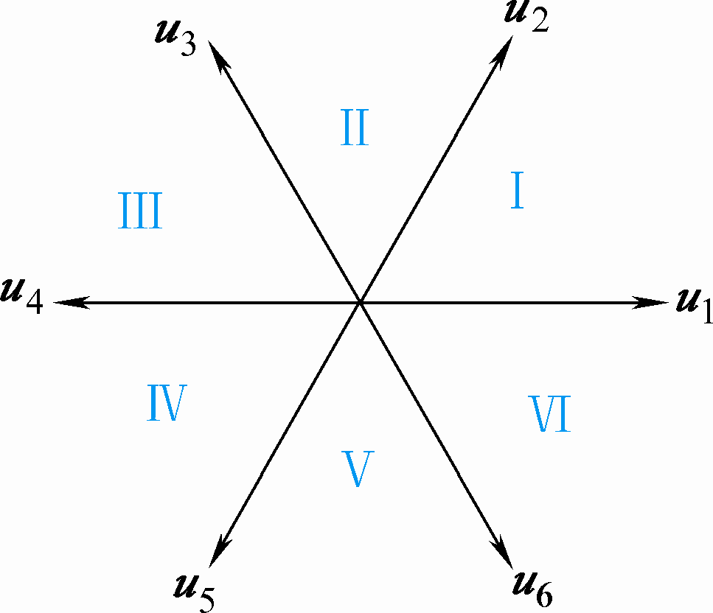
期望电压空间矢量的合成：圆形的旋转磁场
6.1 异步电动机稳态数学模型和调速方法
六边形旋转磁场带有较大的谐波分量，这将导致转矩与转速的脉动。期望获得更多边形或接近圆形的旋转磁场，就必须有更多的空间位置不同的电压空间矢量以供选择。
按空间矢量的平行四边形合成法则，用相邻的两个有效工作矢量合成期望的输出矢量，这就是电压空间矢量PWM（SVPWM）的基本思想。
按6个有效工作矢量将电压矢量空间分为对称的六个扇区，每个扇区对应 ，当期望输出电压矢量落在某个扇区内时，就用与期望输出电压矢量相邻的2个有效工作矢量等效地合成期望输出矢量。
6.2 异步电动机调压调速
6.3 异步电动机变压变频调速
6.4 电力电子变压变频器
6.5 转速开环变压变频调速系统
6.6 转速闭环转差频率控制的变压变频调速系统
图6-27 电压空间矢量的6个扇区
图6-26 正六边形定子磁链轨迹

Slide 110
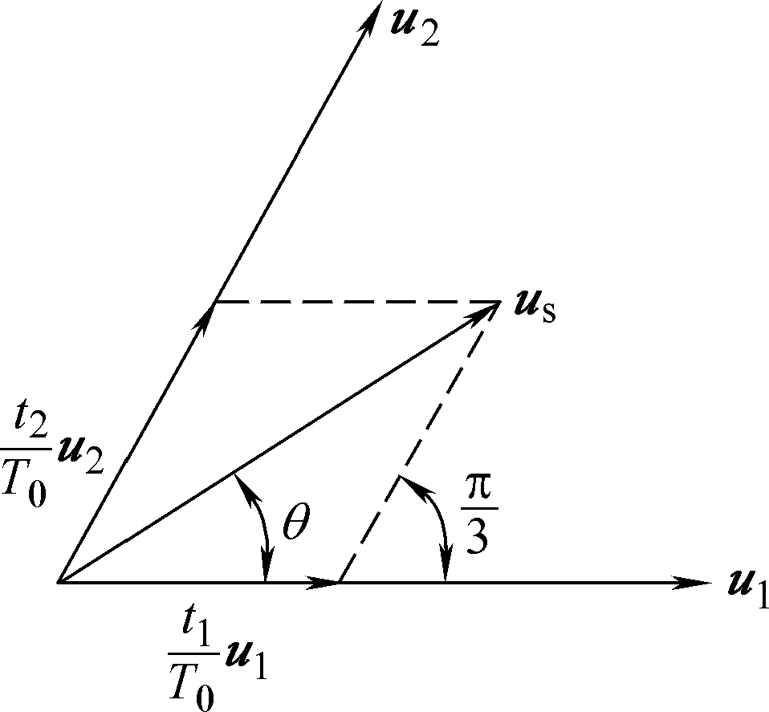
6.1 异步电动机稳态数学模型和调速方法
基本电压空间矢量
的线性组合构成期望的电压矢量
期望输出电压矢量与扇区起始边的夹角
6.2 异步电动机调压调速
在一个开关周期 T_{0，}
的作用时间 ，
的作用时间
合成电压矢量
6.3 异步电动机变压变频调速
6.4 电力电子变压变频器
6.5 转速开环变压变频调速系统
6.6 转速闭环转差频率控制的变压变频调速系统
图6-28 期望输出电压矢量的合成

Slide 111
6.1 异步电动机稳态数学模型和调速方法
由正弦定理可得
6.2 异步电动机调压调速
6.3 异步电动机变压变频调速
解得
6.4 电力电子变压变频器
零矢量的作用时间
两个基本矢量作用时间之和应满足
6.5 转速开环变压变频调速系统
6.6 转速闭环转差频率控制的变压变频调速系统
当
输出电压矢量最大幅值

Slide 112
当定子相电压为三相平衡正弦电压时，三相合成矢量幅值
6.1 异步电动机稳态数学模型和调速方法
6.2 异步电动机调压调速
基波相电压最大幅值
6.3 异步电动机变压变频调速
基波线电压最大幅值
6.4 电力电子变压变频器
6.5 转速开环变压变频调速系统
SPWM的基波线电压最大幅值为
两者之比
说明：直流电压利用率高！
6.6 转速闭环转差频率控制的变压变频调速系统
SVPWM方式的逆变器输出线电压基波最大值为直流侧电压，比SPWM逆变器输出电压最多提高了约15%。

Slide 113
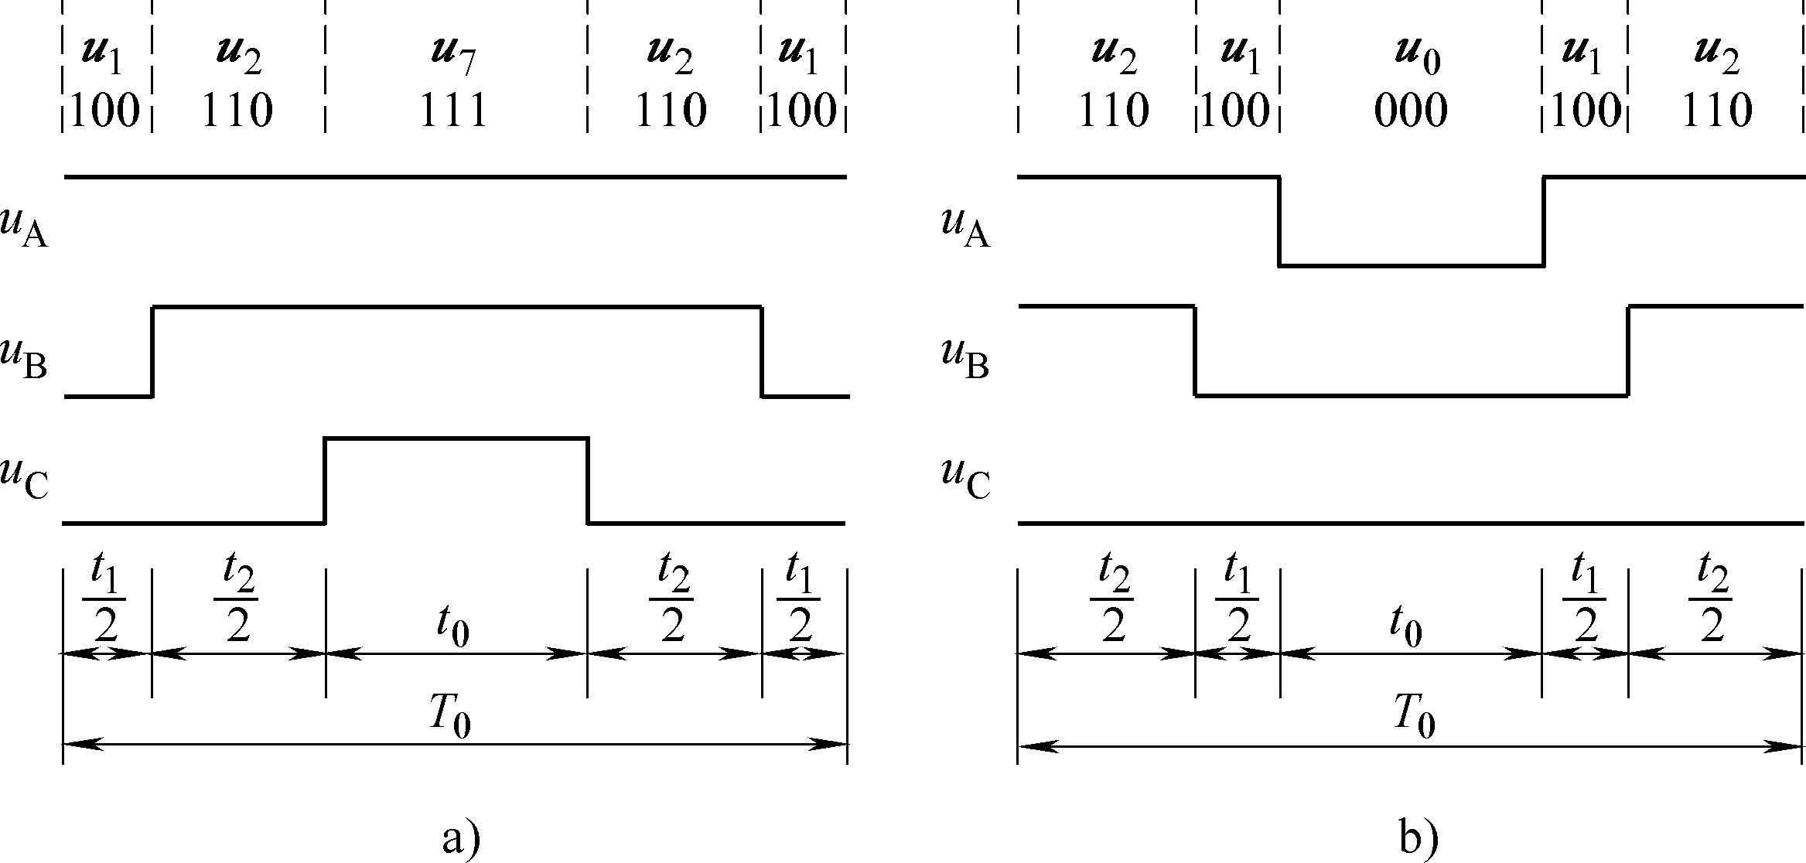
SVPWM的实现：零矢量集中的实现方法
通常以开关损耗和谐波分量都较小为原则，来安排基本矢量和零矢量的作用顺序，一般在减少开关次数的同时，尽量使PWM输出波型对称，以减少谐波分量。
6.1 异步电动机稳态数学模型和调速方法
按照对称原则，将两个基本电压矢量的作用时间平分为二后，安放在开关周期的首端和末端。
零矢量的作用时间放在开关周期的中间，并按开关次数最少的原则选择零矢量：在一个开关周期内，有一相的状态保持不变，从一个矢量切换到另一个矢量时，只有一相状态发生变化，因而开关次数少，开关损耗小。
6.2 异步电动机调压调速
6.3 异步电动机变压变频调速
6.4 电力电子变压变频器
6.5 转速开环变压变频调速系统
6.6 转速闭环转差频率控制的变压变频调速系统
图6-29 零矢量集中的SVPWM实现

Slide 114
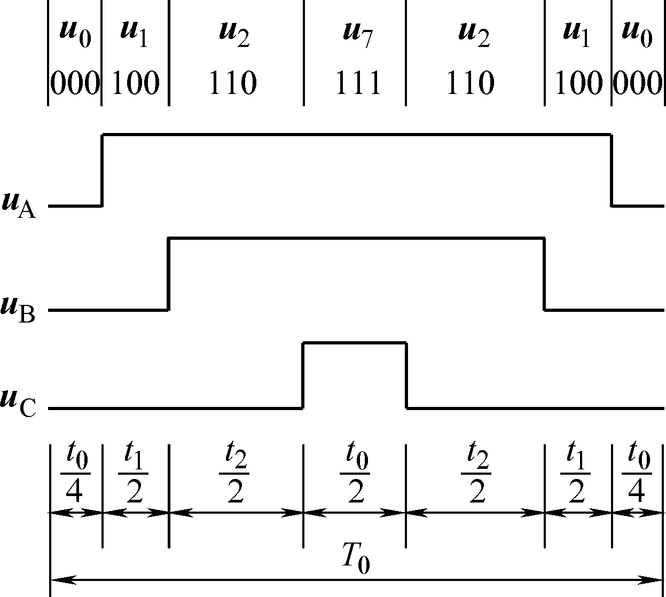
SVPWM的实现：零矢量分散的实现方法
6.1 异步电动机稳态数学模型和调速方法
将零矢量平均分为4份，在开关周期的首、尾各放1份，在中间放两份。
将两个基本电压矢量的作用时间平分为二后，插在零矢量间。
按开关次数最少的原则选择矢量。
6.2 异步电动机调压调速
每个周期均以零矢量开始，并以零矢量结束。
从一个矢量切换到另一个矢量时，只有一相状态发生变化。
在一个开关周期内，三相状态均各变化一次，开关损耗略大于零矢量集中的方法。
6.3 异步电动机变压变频调速
6.4 电力电子变压变频器
6.5 转速开环变压变频调速系统
6.6 转速闭环转差频率控制的变压变频调速系统
图6-30 零矢量分布的SVPWM实现

Slide 115
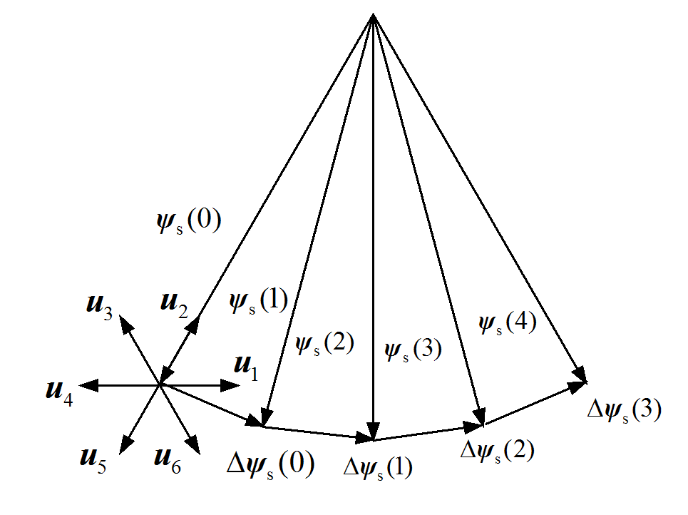


SVPWM控制的定子磁链
6.1 异步电动机稳态数学模型和调速方法
将占据π/3的定子磁链矢量轨迹等分为N个小区间，每个小区间所占的时间
6.2 异步电动机调压调速
定子磁链矢量轨迹为正6N边形，轨迹更接近于圆，谐波分量小，能有效减小转矩脉动。
6.3 异步电动机变压变频调速
在每个小区间内，定子磁链矢量的增量为
非基本电压矢量，必须用两个基本矢量合成。
6.4 电力电子变压变频器
为了产生
6.5 转速开环变压变频调速系统
6.6 转速闭环转差频率控制的变压变频调速系统
定子磁链矢量的增量为
图6-31 期望的定子磁链矢量轨迹

Slide 116


SVPWM控制的定子磁链
6.1 异步电动机稳态数学模型和调速方法
定子磁链矢量轨迹
6.2 异步电动机调压调速
弧度内实际的定子磁链矢量轨迹
6.3 异步电动机变压变频调速
图6-33 N=4时，实际的定子磁链矢量轨迹
实际的定子磁链矢量轨迹在期望的磁链圆周围波动。N越大，磁链轨迹越接近于圆，但开关频率随之增大。
由于N是有限的，所以磁链轨迹只能接近于圆，而不可能等于圆。
6.4 电力电子变压变频器
6.5 转速开环变压变频调速系统
弧度的定子
磁链矢量轨迹
6.6 转速闭环转差频率控制的变压变频调速系统
图6-34 定子旋转磁链矢量轨迹

Slide 117
电压空间矢量脉宽调制（SVPWM）控制模式的特点
6.1 异步电动机稳态数学模型和调速方法
（1）逆变器的每个工作周期被划成6个扇区，为了使电动机旋转磁场逼近圆形，每个扇区再分成若干个小区间T0，T0越短，旋转磁场越接近圆形，但T0的缩短受到功率开关器件允许的开关频率的制约。
（2）在每个小区间内虽有多次开关状态的切换，但每次切换都只涉及一个功率开关器件，因而开关损耗较小。
（3）每个小区间均以零电压矢量开始，又以零矢量结束。
（4）利用电压空间矢量直接生成三相PWM波，计算简便。
（5）逆变器输出线电压基波最大值为直流侧电压，比一般的SPWM逆变器输出电压提高15% 。
6.2 异步电动机调压调速
6.3 异步电动机变压变频调速
6.4 电力电子变压变频器
6.5 转速开环变压变频调速系统
6.6 转速闭环转差频率控制的变压变频调速系统

Slide 118
6.5 转速开环变压变频调速系统
6.1 异步电动机稳态数学模型和调速方法
知识点：
6.2 异步电动机调压调速
6.3 异步电动机变压变频调速
转速开环变压变频调速系统
6.4 电力电子变压变频器
6.5 转速开环变压变频调速系统
6.6 转速闭环转差频率控制的变压变频调速系统

Slide 119
6.5 转速开环变压变频调速系统
对于风机、水泵等调速性能要求不高的负载，可以根据电动机的稳态模型，采用转速开环电压频率协调控制的方案。
现代通用变频器：二极管整流+快速全控开关器件IGBT或功率模块IPM组成PWM逆变器。
所谓“通用”有下面两方面含义：
①可以和通用的笼型异步电动机配套使用。
②具有多种可供选择的功能，适用于各种不同性质的负载。
6.1 异步电动机稳态数学模型和调速方法
6.2 异步电动机调压调速
6.3 异步电动机变压变频调速
6.5.1 转速开环变压变频调速系统结构
6.4 电力电子变压变频器
注意1：由于系统本身没有自动限制起、制动电流的作用，频率设定必须通过给定积分算法产生平缓的升速或降速信号，
6.5 转速开环变压变频调速系统
6.6 转速闭环转差频率控制的变压变频调速系统

Slide 120

6.1 异步电动机稳态数学模型和调速方法
注意2：电压/频率特性
6.2 异步电动机调压调速
当实际频率大于或等于额定频率时，只能保持额定电压不变。当实际频率小于额定频率时，一般是带低频补偿的恒压频比控制。
6.3 异步电动机变压变频调速
6.4 电力电子变压变频器
系统结构
6.5 转速开环变压变频调速系统
6.6 转速闭环转差频率控制的变压变频调速系统
图6-40 转速开环变压变频调速系统

Slide 121

6.5.2 系统实现
6.1 异步电动机稳态数学模型和调速方法
系统硬件包括：
主电路、驱动电路、微机控制电路、信号采集与故障综合电路。
6.2 异步电动机调压调速
L
6.3 异步电动机变压变频调速
6.4 电力电子变压变频器
单片微机
6.5 转速开环变压变频调速系统
6.6 转速闭环转差频率控制的变压变频调速系统
图6-41 数字控制通用变频器-异步电动机调速系统硬件原理图

Slide 122
6.1 异步电动机稳态数学模型和调速方法
R₀：限流电阻（限制大电容充电电流）
K
L：进线电抗器（抑制谐波电流）
R_{b}：吸收制动能量
6.2 异步电动机调压调速
L
UR
R₀
UI
R₁
C
R_{b}
M
3~
~
6.3 异步电动机变压变频调速
VT_{b}
R₂
6.4 电力电子变压变频器
显示
单
片
机
电压
检测
泵升
限制
电流
检测
温度
检测
电流
检测
6.5 转速开环变压变频调速系统
设定
PWM
发生器
驱动
电路
6.6 转速闭环转差频率控制的变压变频调速系统
接口
数字控制通用变频器-异步电动机调速系统硬件原理图

Slide 123

补充：转速开环、恒压频比控制的变频调速系统
简图是这一系统的结构原理。
UR：是可控整流器，用电压控制环节控制它的输出直流电压；
USI（Voltage Source Inverter ）：是电压源逆变器，用频率控制它的输出频率。
电压和频率控制采用同一个控制信号U_{abs}，以保证二者协调。
给定积分器GI：限制起制动电流作用。由于转速控制是开环的，不能让阶跃的转速给信号 直接加到电压和频率控制系统上，否则将产生很大的冲击电流而使电源跳闸。为了解决这个问题，在给定信号 和电压、频率的控制信号U_{abs}之间设置了给定积分器GI和绝对值变换器GAB。

Slide 124

（一）给定积分器GI
6.1 异步电动机稳态数学模型和调速方法
由模拟电子路给成的给定积分器原理图如图所示，它包含了三级运算放大器。
第一级是放大倍数的极性鉴别器（R₁>100R₀）其输出电压U₁只取与给定电压 相反的极性,不管 大小如何,U₁都是饱和值.
第二级是反向器，使其输出电压U₂的极性再倒一下，变成与
极性相同。
第三级是积分器，经RC积分使输出电压 U_{gi} 成为斜坡信号，积分的变化率用电位器RP来调节。
6.2 异步电动机调压调速
6.3 异步电动机变压变频调速
6.4 电力电子变压变频器
6.5 转速开环变压变频调速系统
6.6 转速闭环转差频率控制的变压变频调速系统

Slide 125

（二）绝对值变换器GAB
6.1 异步电动机稳态数学模型和调速方法
绝对值变换器GAB的电路如图所示。
如果忽略二极管VD₁和VD₂的正向压降，其输出电压U_{abs} 的大小与输入信号U_{gi}（来自给定积分器）相等，而极性则不随U_{gi}的极性变化，也就是说， 。
图中为负，也可以设计成正的极性，视系统对控制信号极性的需要而定。
6.2 异步电动机调压调速
6.3 异步电动机变压变频调速
6.4 电力电子变压变频器
6.5 转速开环变压变频调速系统
6.6 转速闭环转差频率控制的变压变频调速系统

Slide 126

（三）电压控制环节
6.1 异步电动机稳态数学模型和调速方法
电压控制环节一般采用电压、电流双闭环的结构，如图所示。
内环设电流调节器ACR，用以限制动态电流，兼起保护作用。
外环设电压调节器AVR，用以控制输出电压。
简单的小容量系统也可用单电压环结构。
电压-频率控制信号加到电压调节器上以前，应先通过函数发生器GF，把电压给定信号 提高一些，以补偿定子阻抗压降，改善调速时（特别是低速时）的机械特性。
6.2 异步电动机调压调速
6.3 异步电动机变压变频调速
6.4 电力电子变压变频器
6.5 转速开环变压变频调速系统
6.6 转速闭环转差频率控制的变压变频调速系统

Slide 127


（四）频率控制环节
6.1 异步电动机稳态数学模型和调速方法
频率控制环节主要由压频变换器GVF、环形分配器DRC和脉冲放大器AP三部分组成；
将电压——频率控制信号U_{abs}转变成具有一定频率的脉冲列（PWM波）,再按六个脉冲一组依次分配给逆变器，分别触发桥臂上相应的六个晶闸管。
6.2 异步电动机调压调速
6.3 异步电动机变压变频调速
6.4 电力电子变压变频器
6.5 转速开环变压变频调速系统
6.6 转速闭环转差频率控制的变压变频调速系统

Slide 128

补充：图示感应电动机转速开环的电流源型交直交变频调速系统的系统原理图。
(1)它的电压环去控制主电路的什么单元，达到控制变频器输出的什么量？
(2)图中的函数发生器GF起什么作用？解释该曲线采用这种形状的理由。
感应电动机转速开环的电流源型交直交变频调速系统的系统原理图

Slide 129

正确答案：
(1)它的电压环去控制主电路的可控整流器VR，最后达到控制变频器输出的电压值，即电机的输入电压值。
(2)图中的函数发生器GF作用：GF是把给定频率转换成给定电压，来协调输出频率与输出电压之间的关系，实现所需要的VVVF。
在频率变化时，若不同时改变电压则会使电机的磁通大幅变化，这将使电机运行不正常甚至损坏电机，所以变频的同时必须变压，其较理想的目标是使磁通基本保持恒定。
基频以下时，为使磁通保持恒定，应使磁通，或U_{s}/f₁=C用加低频补偿的办法，这就是右图的ab线，oa为补偿段。为恒转矩调速区。
基频以上时，应使变频器的输出电压U_{s}/f₁=C在U_{sN}的基础上继续升高，但受到变频器输出电压的限制，只好使电压值保持最高输出值U_{sN} ，如图的bc线。为近似恒功率调速区。

Slide 130

下图为转速开环的交直交电流源型变频调速系统的原理图。（1）图中的初始给定最后分解成哪三路给定信号？各去控制什么？（2）图中的GI称什么？解释框内曲线，即说明其输出量随输入量的变化规律；GI起什么作用？
正确答案：
（1）图中的初始给定分解成：电压给定——去控制变频器的输出电压，即电机端电压。频率给定——去控制变频器的输出频率。转向给定——去控制变频器输出电压的相序。
（2）GI称给定积分器。
它是一个先积分后比例的积分比例环节，框内曲线是它的阶跃响应曲线。GI起限制起制动电流作用，即当给定速度是阶跃给定时，变频器输出频率的上升或下降是缓慢进行的，而最后的输出值与输入量成比例。在变频器上一般称之为“升速时间”、“减速时间”的时间值就是它的积分时间。使异步电动机能在无冲击电流的情况下起动、调速。

Slide 131
6.6 转速闭环转差频率控制的变压变频调速系统
6.1 异步电动机稳态数学模型和调速方法
知识点：
6.2 异步电动机调压调速
6.3 异步电动机变压变频调速
转差频率控制变压变频调速系统
6.4 电力电子变压变频器
6.5 转速开环变压变频调速系统
6.6 转速闭环转差频率控制的变压变频调速系统

Slide 132
6.6 转速闭环转差频率控制的变压变频调速系统
6.1 异步电动机稳态数学模型和调速方法
转速开环变频调速系统可以满足平滑调速的要求，但静、动态性能不够理想。
采用转速闭环控制可提高静、动态性能，实现稳态无静差。
需增加转速传感器、相应的检测电路和测速软件等。
转速闭环转差频率控制的变压变频调速是基于异步电动机稳态模型的转速闭环控制系统。
6.2 异步电动机调压调速
6.3 异步电动机变压变频调速
6.4 电力电子变压变频器
6.5 转速开环变压变频调速系统
6.6 转速闭环转差频率控制的变压变频调速系统

Slide 133

6.6.1 转差频率控制的基本概念及特点
6.1 异步电动机稳态数学模型和调速方法
异步电动机恒气隙磁通的电磁转矩公式
6.2 异步电动机调压调速
将
6.3 异步电动机变压变频调速
代入电磁转矩公式 ，得
6.4 电力电子变压变频器
6.5 转速开环变压变频调速系统
定义转差角频率
电机结构常数
6.6 转速闭环转差频率控制的变压变频调速系统
电磁转矩
转差率s较小，转矩可近似表示
转差频率控制基本概念
条件：当电机稳态运时，s值很小，因而ω_{s}也很小，只有ω₁的百分之几，可以认为

Slide 134
转差频率控制的基本思想（概念）
6.1 异步电动机稳态数学模型和调速方法
转差频率控制基本概念:在s 值很小的稳态运行范围内，如果能够保持气隙磁通Φ_{m}不变，异步电机的转矩就近似与转差角频率ω_{s} 成正比。这就是说，在异步电机中控制ω_{s} ，就和直流电机中控制电流一样，能够达到间接控制转矩的目的。对“精确”公式dTe/ds=0
6.2 异步电动机调压调速
临界转差
6.3 异步电动机变压变频调速
6.4 电力电子变压变频器
临界转矩（最大转矩）
6.5 转速开环变压变频调速系统
要保证系统稳定运行，必须使
在转差频率控制系统中，系统允许的最大转差频率小于临界转差频率
6.6 转速闭环转差频率控制的变压变频调速系统

Slide 135

转差频率控制的基本规律（两个）
转差频率控制的基本规律一
6.1 异步电动机稳态数学模型和调速方法
在转差频率控制系统中，只要给ω_{s} 限幅，使其限幅最大值为
6.2 异步电动机调压调速
就可以基本保持 T_{e}与ω_{s} 的正比关系，也就可以用转差频率控制来代表转矩控制。这就是转差频率控制的基本规律之一。
6.3 异步电动机变压变频调速
解决的是如何保持Te与ω_{s} 的正比关系问题
6.4 电力电子变压变频器
6.5 转速开环变压变频调速系统
6.6 转速闭环转差频率控制的变压变频调速系统
图6-42 恒气隙磁通控制的机械特性

Slide 136

转差频率控制的基本规律（两个）
转差频率控制的基本规律二
6.1 异步电动机稳态数学模型和调速方法
只要 和 及 （只考虑幅值没考虑相位）的关系符合下图所示函数关系特性 ，控制定子电压和频率，就能保持气隙磁通Φ_{m}恒定。这是转差频率控制的基本规律之二。
6.2 异步电动机调压调速
解决的是如何保持气隙磁通Φm恒定问题。
规律一：
转矩基本上与转差频率成正比，条件是气隙磁通不变，且
规律二：
在不同的定子电流值时，按定子电压补偿控制的电压–频率特性关系控制定子电压和频率，就能保持气隙磁通恒定。
6.3 异步电动机变压变频调速
6.4 电力电子变压变频器
高频时，近似呈线性；
低频时，呈非线性。
6.5 转速开环变压变频调速系统
6.6 转速闭环转差频率控制的变压变频调速系统
图5-43 定子电压补偿控制的电压–频率特性

Slide 137


6.6.2 转差频率控制系统结构及性能分析
6.1 异步电动机稳态数学模型和调速方法
系统结构：
6.2 异步电动机调压调速
6.3 异步电动机变压变频调速
6.4 电力电子变压变频器
6.5 转速开环变压变频调速系统
6.6 转速闭环转差频率控制的变压变频调速系统
图6-44 转差频率控制的转速闭环变压变频调速系统结构原理图

Slide 138

6.1 异步电动机稳态数学模型和调速方法
转差频率
限幅器
速度
调节器
电压模式
PWM
逆
变
器
6.2 异步电动机调压调速
＋
P I
＋
－
＋
6.3 异步电动机变压变频调速
6.4 电力电子变压变频器
偏置给定
6.5 转速开环变压变频调速系统
PG
IM
6.6 转速闭环转差频率控制的变压变频调速系统

Slide 139
系统结构
两个转速反馈:
转速外环为负反馈，ASR为转速调节器，一般选用PI调节器，转速调节器ASR的输出转差频率给定相当于电磁转矩给定。
转速内环为正反馈，将转速调节器ASR的输出信号转差频率给定与实际转速相加，得到定子频率给定信号
6.1 异步电动机稳态数学模型和调速方法
6.2 异步电动机调压调速
6.3 异步电动机变压变频调速
6.4 电力电子变压变频器
由于正反馈是不稳定结构，必需设置转速负反馈外环，才能使系统稳定运行。
6.5 转速开环变压变频调速系统
由给定频率和定子电流求得定子电压给定
6.6 转速闭环转差频率控制的变压变频调速系统
控制PWM变频器。

Slide 140
起动过程
6.1 异步电动机稳态数学模型和调速方法
在t=0时，突加给定，转速调节器ASR很快进入饱和，输出为限幅值，转速和电流尚未建立，给定定子频率
定子电压
6.2 异步电动机调压调速
当t=t₁时，电流达到最大值，起动电流等于最大的允许电流
6.3 异步电动机变压变频调速
6.4 电力电子变压变频器
起动转矩等于系统最大的允许输出转矩
6.5 转速开环变压变频调速系统
随着电流的建立和转速的上升，定子电压和频率上升，转差频率不变,起动电流和起动转矩也不变，电动机在允许的最大输出转矩下加速运行。
6.6 转速闭环转差频率控制的变压变频调速系统
转差频率控制变压变频调速系统通过最大转差频率间接限制了最大的允许电流。

Slide 141

起动过程
当t=t₂时，转速达到给定值，ASR开始退饱和，转速略有超调后，到达稳态
6.1 异步电动机稳态数学模型和调速方法
定子电压频率
6.2 异步电动机调压调速
转差频率与负载有关
与直流调速系统相似，起动过程可分为转矩上升、恒转矩升速与转速调节三个阶段。
在恒转矩升速阶段内，转速调节器ASR不参与调节，相当于转速开环，在正反馈内环的作用下，保持加速度恒定。
转速超调后，ASR退出饱和进入转速调节阶段，最后达到稳态。
6.3 异步电动机变压变频调速
6.4 电力电子变压变频器
6.5 转速开环变压变频调速系统
6.6 转速闭环转差频率控制的变压变频调速系统
图6-45 转差频率控制的转速闭环变压变频调速系统静态特性

Slide 142
加载过程
6.1 异步电动机稳态数学模型和调速方法
系统已进入稳定运行，转速等于给定值，电磁转矩等于负载转矩
6.2 异步电动机调压调速
定子电压频率
6.3 异步电动机变压变频调速
负载转矩增大为
6.4 电力电子变压变频器
在负载转矩的作用下转速下降，正反馈内环的作用使定子电压频率下降，但在外环的作用下，给定转差频率上升，定子电压频率上升，电磁转矩增大，转速回升，到达新的稳态。
6.5 转速开环变压变频调速系统
6.6 转速闭环转差频率控制的变压变频调速系统

Slide 143
6.6.3* 最大转差频率的计算
从理论上说，只要使系统最大的允许转差频率小于临界转差频率，就可使系统稳定运行，并通过转差频率来控制电磁转矩。
6.1 异步电动机稳态数学模型和调速方法
6.2 异步电动机调压调速
最大转差频率与起动电流和起动转矩有关。
6.3 异步电动机变压变频调速
允许的过流倍数
6.4 电力电子变压变频器
要求的起动转矩倍数
6.5 转速开环变压变频调速系统
使系统具有一定的重载起动和过载能力，且起动电流小于允许电流，则最大转差频率
6.6 转速闭环转差频率控制的变压变频调速系统
根据起动转矩倍数确定最大转差频率，然后，由最大转差频率求得过流倍数，并由此确定变频器主回路的容量。

Slide 144
6.6.4 转差频率控制系统的特点
6.1 异步电动机稳态数学模型和调速方法
转差频率控制系统突出的特点或优点
转差角频率与实测转速相加后得到定子频率。在调速过程中，实际频率随着实际转速同步地上升或下降，加、减速平滑。
在动态过程中转速调节器ASR饱和，系统以对应于最大转差频率的最大转矩起、制动，并限制了最大电流，保证了在允许条件下的快速性。
6.2 异步电动机调压调速
转速闭环转差频率控制的交流变压变频调速系统的性能还不能完全达到直流双闭环系统的水平，其原因如下：
（1）转差频率控制系统是基于异步电动机稳态模型的，所谓的“保持磁通恒定”的结论也只在稳态情况下才能成立。在动态中难以保持磁通恒定，这将影响到系统的动态性能。
（2）压频函数中只抓住了定子电流的幅值，没有控制到电流的相位，而在动态中电流的相位也是影响转矩变化的因素。
（3）频率与转速同步升降，这本是转差频率控制的优点。然而，如果转速检测信号不准确或存在干扰，也就会直接给频率造成误差，因为所有这些偏差和干扰都以正反馈的形式毫无衰减地传递到频率控制信号上来了。
6.3 异步电动机变压变频调速
6.4 电力电子变压变频器
6.5 转速开环变压变频调速系统
6.6 转速闭环转差频率控制的变压变频调速系统
要进一步提高异步电动机调速性能，必须从异步电动机动态模型出发，研究其控制规律，高动态性能的异步电动机调速系统将在第7章作详细的讨论。

Slide 145

补充材料 转差频率控制的变频调速系统结构原理图
6.1 异步电动机稳态数学模型和调速方法
6.2 异步电动机调压调速
6.3 异步电动机变压变频调速
6.4 电力电子变压变频器
6.5 转速开环变压变频调速系统
6.6 转速闭环转差频率控制的变压变频调速系统

Slide 146
补充材料 转差频率控制的变频调速系统结构原理图
6.1 异步电动机稳态数学模型和调速方法
6.2 异步电动机调压调速
6.3 异步电动机变压变频调速
6.4 电力电子变压变频器
6.5 转速开环变压变频调速系统
6.6 转速闭环转差频率控制的变压变频调速系统

Slide 147

推导：电磁转矩由来和临界转矩和临界转差率

Slide 148


Slide 149

推导：恒压频比控制机械特性临界值矩T_{em}和S_{m}

Slide 150


推导：恒气隙感应电动势频比控制机械特性临界值矩T_{em}和S_{m}

Slide 151


本单元学习要求
小结：
通过本单元的学习，重点掌握异步电动机变压调速工作原理、理论根据和机械特性；异步电动机恒压频比和转差频率变频控制 。
作业:
对应章节全部思考题和习题。

